Slide 1


Questions?

Slide 2

2 Pierre 1.16-21

Slide 3
Le monde des esprits, et la libération des esprits
Florent Varak, Dakar, Décembre 2025

Slide 4
Le monde des esprits
- Conception du monde
- Création et chute des esprits
- Genèse 6
- Les esprits dans l’AT
- La magie et la sorcellerie

Slide 5
La délivrance des esprits
- Les esprits et la magie dans le NT
- Les différentes influences
- La délivrance pastorale
- La délivrance apostolique
- La délivrance de l’Evangile

Slide 6
Le monde des esprits
- Conception du monde
- Création et chute des esprits
- Genèse 6
- Les esprits dans l’AT
- La magie et la sorcellerie

Slide 7
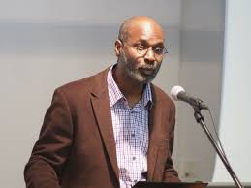
La vision du monde est le système de pensée que nous développons pour expliquer le monde autour de nous et les expériences que nous en faisons. Il s’agit en quelque sorte des lunettes au travers desquelles nous le regardons. C’est l’ensemble des présupposés ou des affirmations que nous tenons, consciemment ou non, sur le monde. C’est une grille de lecture qui nous permet de l’organiser, de lui donner sens.
Alain Nisus

Slide 8
Etude de cas : savoir effrayer les esprits
Jennifer vit dans le sud des États-Unis. Avant Halloween, elle consulte l'application de surveillance de son quartier pour connaître les dernières nouvelles concernant les événements locaux. Elle tombe sur un fil de discussion à propos de la fête à venir. Un habitant du quartier reproche aux parents d'envoyer leurs enfants faire la tournée des maisons déguisés en princesses ou en super-héros, des costumes qui ne font pas peur. « Les esprits errent librement à Halloween. Les costumes servent à les éloigner. Pourquoi laisseriez-vous vos enfants sortir cette nuit-là sans protection ? Ils devraient être déguisés pour effrayer les esprits. »

Slide 9
Etude de cas : Myriam a son premier enfant
Myriam est heureuse d’accueillir Joseph, son premier enfant. L’accouchement s’est bien passé, et toute la famille accueille avec bonheur le petit bébé!
Mais voilà qu’après quelques semaines où tout allait bien, Joseph ne mange plus, et il a parfois de la fièvre.
Jacques, le papa est très inquiet. Il a vu plusieurs chouettes voler près de leur maison. Les voisins disent même qu’elles se sont installées pas très loin. Il se demande aussi ce que fait son voisin la nuit – parfois il sort très tard…
Que diriez-vous à Myriam pour la rassurer?

Slide 10
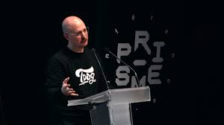

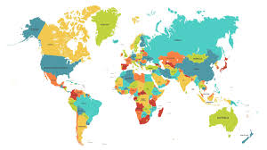

« L’expression « vision du monde » désigne ce que nous croyons, l’ensemble de nos présupposés et de nos valeurs à propos de Dieu, du monde, de notre identité et de notre place dans ce monde. »
> Des lunettes, un logiciel et une carte
Matt Giralt

Slide 11

Réalité
Naturaliste
Dieu
Théiste
L’homme
Panthéiste
Vérité
Animiste
Valeurs

Slide 12

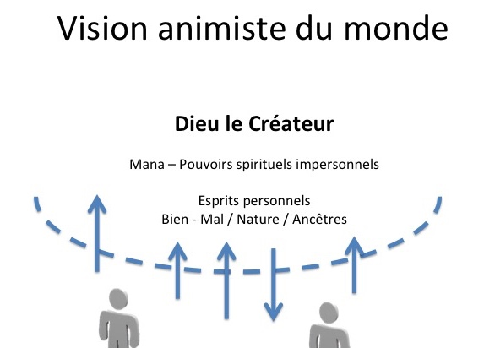

Slide 13


Marlène Schiappa, secrétaire d'État chargée de l'égalité entre les femmes et les hommes…
« évoque son goût pour la sorcellerie, avec quelques anecdotes étonnantes [...] Elle confie ainsi avoir des amies qui lui "tirent les cartes ou [lui] envoient des SMS avant des moments importants", parlant même parfois de "formule de protection". Elle raconte avoir toujours "du corail autour de son poignet et un bracelet avec le chiffre 4" sur elle, assurant que "ces croyances [lui] donnent confiance".
Ladepeche.fr Publié le 05/10/2019 à 10:11

Slide 14

Bonjour mr Varak je suis chrétien, et j ai vu sur internet que mettre une feuille de laurier dans sa poche, éloigne le mauvais œil et la négativité dans ma vie. Pensez vous que ça peut-être considéré comme un péché ? Merci d avance

Slide 15
Etude de cas : savoir effrayer les esprits
Jennifer vit dans le sud des États-Unis. Avant Halloween, elle consulte l'application de surveillance de son quartier pour connaître les dernières nouvelles concernant les événements locaux. Elle tombe sur un fil de discussion à propos de la fête à venir. Un habitant du quartier reproche aux parents d'envoyer leurs enfants faire la tournée des maisons déguisés en princesses ou en super-héros, des costumes qui ne font pas peur. « Les esprits errent librement à Halloween. Les costumes servent à les éloigner. Pourquoi laisseriez-vous vos enfants sortir cette nuit-là sans protection ? Ils devraient être déguisés pour effrayer les esprits. »

Slide 16
Etude de cas : Myriam a son premier enfant
Myriam est heureuse d’accueillir Joseph, son premier enfant. L’accouchement s’est bien passé, et toute la famille accueille avec bonheur le petit bébé!
Mais voilà qu’après quelques semaines où tout allait bien, Joseph ne mange plus, et il a parfois de la fièvre.
Jacques, le papa est très inquiet. Il a vu plusieurs chouettes voler près de leur maison. Les voisins disent même qu’elles se sont installées pas très loin. Il se demande aussi ce que fait son voisin la nuit – parfois il sort très tard…
Que diriez-vous à Myriam pour la rassurer?

Slide 17
Etude de cas : le chat et la sorcière
Jonas est en Master de théologie à la Faculté de Bangui. Il raconte qu’une femme a longtemps été accusée de sorcellerie dans le village où il est pasteur. Cette femme et son mari démentent vigoureusement cette accusation. Or, un chat est sorti de la maison du couple. C’est certainement le double de la sorcière ! Plusieurs villageois se sont saisis du chat pour l’enfermer dans une boîte, et la femme est tombée dans le coma…
Le village a patienté l’après-midi, la nuit, la matinée… et le lendemain après-midi, le chat a été libéré de sa cage. A l’instant même, la femme s’est réveillée de son coma ! Les villageois ont dit : cette femme est bien une sorcière. Elle représente un danger pour la communauté. Le mari a divorcé de sa femme sur le champ. Et le village a expulsé cette femme, maintenant destituée de tout… L’Église était contente de la voir partir

Slide 18

Pause ☺

Slide 19
Le monde des esprits
- Conception du monde
- Création et chute des esprits
- Genèse 6
- Les esprits dans l’AT
- La magie et la sorcellerie

Slide 20
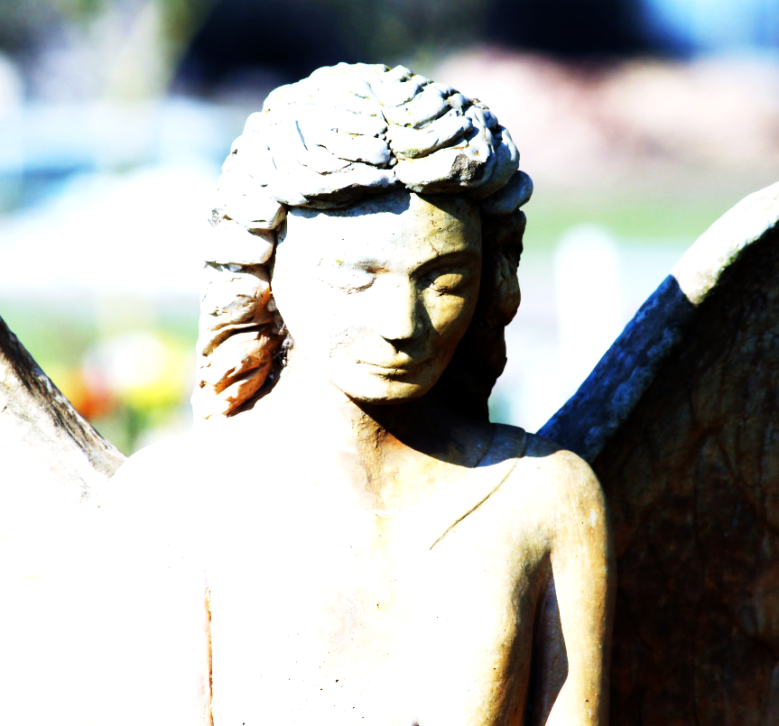
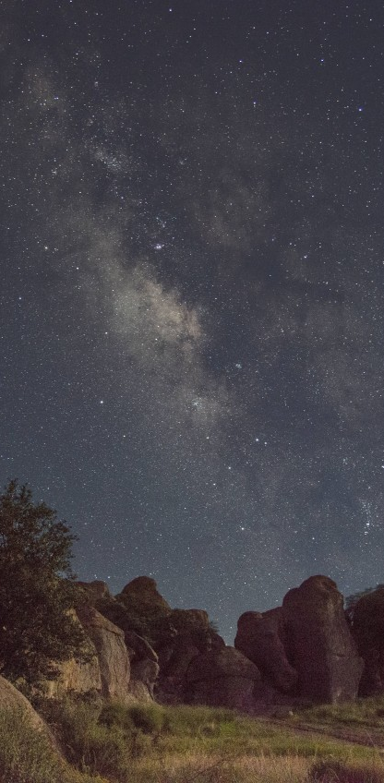

A notre image
Selon notre ressemblance
Job 38.7
Notes:
Les anges, ces autres « fils de Dieu » sont proprement enthousiastes devant le triomphe de la création et lancent « des acclamations » (Job 38.7). Cette posture d’adoration les caractérise (cf. Ps 148.2, És 6.1-3, Ap 4.8-11, 5.11) et ils joueront un rôle important dans l’accomplissement des plans de Dieu. En fait, ils forment comme une cour hiérarchisée, une sorte de ‘conseil d’administration’ pour le compte de Dieu. Le Psaume 82 l’évoque presque par inadvertance : « Dieu [Elohim] se tient dans l’assemblée de Dieu [El] ; Il juge au milieu des dieux [Elohim]. » Il y a donc bien un conseil divin, une « armée des cieux » (1 Rois 22.19), au service du Seigneur.

Slide 21

  Les anges de Dieu:
  Ils protègent l’espace sacré (cf. Gn 3)
  Ils forment un pont avec le monde céleste (cf. l’échelle de Jacov en Gn 28).
  Ils protègent et conduisent le peuple de Dieu (Ex 23 et la conduite dans le désert)
  Ils communiquent la Loi (Gal 3.19)
  Ils apportent des messages de Dieu (cf. Paul dans le bateau qui va couler en Actes)
  Ils interprètent les messages (cf. Daniel)
  Ils secourent les serviteurs de Dieu (Dn 6.3)
  Ils conduisent les rencontres des serviteurs de Dieu (cf. Philippe à Gaza)
  Ils prennent soin des serviteurs de dieu (1 R 19).
  Ils administrent le jugement de Dieu (2 Sam 24)

Slide 22
Dieu
Notes:
Irénée (évêque à Lyon au 2e s. apr. J.-C.) écrit « Ce commandement, l'homme ne le garda pas, mais il désobéit à Dieu : il fut égaré par l'ange, qui, jaloux de l'homme à cause des nombreux dons que Dieu lui avait accordés, tout ensemble se corrompit lui-même et rendit l'homme pécheur en le persuadant de désobéir au commandement de Dieu. » C’est en tout cas l’hypothèse que nous rapporte la littérature de sagesse juive : « Par la jalousie du diable la mort est entrée dans le monde. » Irénée, La foi démontrée, 16, Lexio, 2021, p. 44.
Alain Nisus, Mais délivre-nous du mal, p. 73, qui cite le Livre de la Sagesse (2.24), un ouvrage du 1er s. av. J.-C.

Slide 23
La chute d’un ange
Henri Blocher: « le mystère opaque »
Jean Calvin: « Comme le diable est créé par Dieu, il est à noter qu’il n’a pas une perversité naturelle, créaturelle ; il s’est dépravé. Tout ce qui est damnable en lui, il l’a acquis en se détournant de Dieu. L’Écriture nous en avertit, afin que nous ne pensions pas que l’iniquité procède de Dieu ; elle lui est totalement opposée. »
[Livre I, chap XIV], p. 127
Ézéchiel 28? Ésaïe 14? 1 Tm 3.6?

Slide 24
Je suis très attiré par la suggestion d'Allen P. Ross selon laquelle les récits bibliques peuvent fonctionner à deux niveaux : le niveau littéral et le niveau archétypal. Par exemple, Genèse 3 est le récit littéral de l'entrée du péché dans le monde et le récit archétypal du processus de la tentation. En appliquant cette approche aux passages d'Esaïe et d'Ézéchiel, je dirais qu'au niveau littéral, ils concernent les deux rois (respectivement de Babylone et de Tyr), mais au niveau archétypal, ils révèlent le genre de péché arrogant qui caractérise Satan.

Slide 25
Dieu
Notes:
Irénée (évêque à Lyon au 2e s. apr. J.-C.) écrit « Ce commandement, l'homme ne le garda pas, mais il désobéit à Dieu : il fut égaré par l'ange, qui, jaloux de l'homme à cause des nombreux dons que Dieu lui avait accordés, tout ensemble se corrompit lui-même et rendit l'homme pécheur en le persuadant de désobéir au commandement de Dieu. » C’est en tout cas l’hypothèse que nous rapporte la littérature de sagesse juive : « Par la jalousie du diable la mort est entrée dans le monde. » Irénée, La foi démontrée, 16, Lexio, 2021, p. 44.
Alain Nisus, Mais délivre-nous du mal, p. 73, qui cite le Livre de la Sagesse (2.24), un ouvrage du 1er s. av. J.-C.

Slide 26

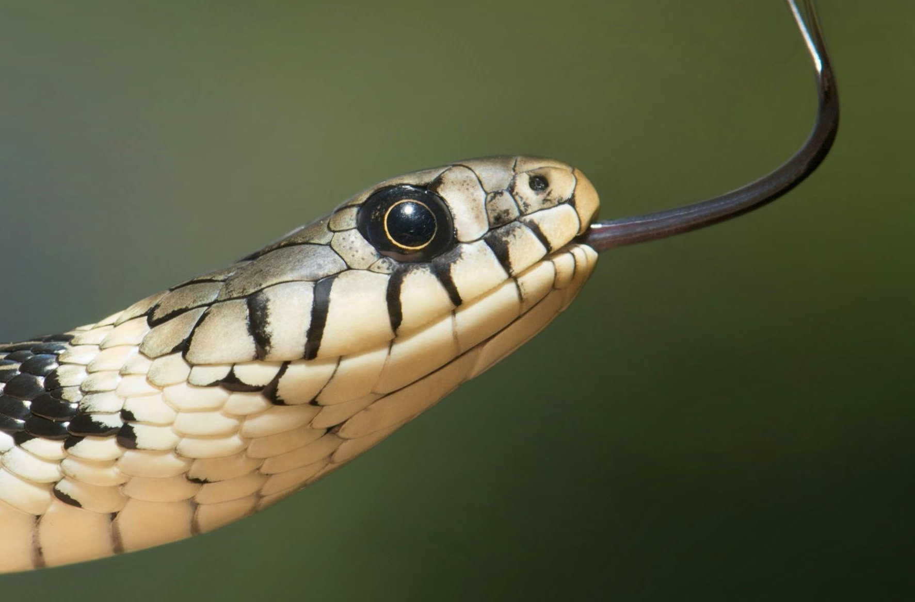
Comment comprendre?
L’allégorie païenne de la magie?
Le contrôle des pensées?
La vision hallucinogène?
L’habitation d’un serpent?
La manifestation en serpent?

Slide 27
Alimentation
(convoitise de la chair)
Plaisir visuel
(convoitise des yeux)
Désir de sagesse
(orgueil de la vie)
Compréhension
(Réalité altérée)
Loyauté
(Confiance dévoyée)
Autorité
(Autodétermination,
asservissement)

Slide 28
Ainsi… au sujet du diable…
Un être spirituel puissant, assimilé à un ange, a péché (1 Jn 3.8, Ap 12.9)
Son péché relève de l’orgueil, de l’opposition à Dieu et à son peuple (Zach 3.1, Jn 8.44)
Son identité a changé. Il est devenu « le méchant / le malin » (Mt 13.19, 1 Jn 2.14), le menteur, le meurtrier (Jn 8.44)
Aucune rédemption ne lui est possible (Hé 2.16)

Slide 29

Dieu

Slide 30
L’origine des démons?
Esprits désincarnés d’une race
pré-Adamite?
Anges ayant suivi Satan dans sa rébellion?
Esprits désincarnés des « géants » nés des fils de Dieu, morts avec le déluge?

Slide 31
Le monde des esprits
- Conception du monde
- Création et chute des esprits
- Genèse 6
- Les esprits dans l’AT
- La magie et la sorcellerie

Slide 32
Les fils de Dieu et les filles des hommes (Gn 6)
Qui sont
les « fils de Dieu » ?
Des hommes (1) descendants de Seth (2) rois tyranniques (3) hommes démoniaques
Des anges (1) déjà déchus (2) péchant à ce moment (3) contrôlant des hommes

Slide 33
Les fils de Dieu et les filles des hommes (Gn 6)
Qui sont
les « nephilim » ?
de “naphal” tomber?
Race mi-homme mi-demon.
Détruite, puis emblématique (Nb 13.30…)

Slide 34


Slide 35
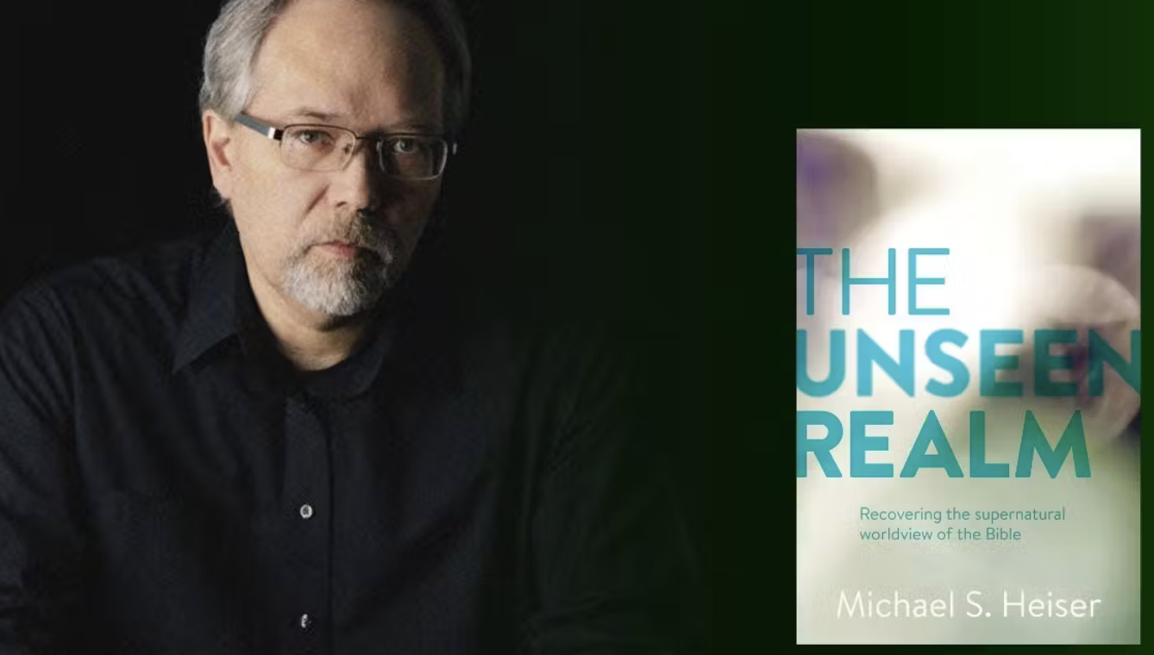
Livre d’Hénoch
9 Les esprits des géants seront comme les nuages, qui apportent sur la terre les fléaux de toute espèce, la peste, la guerre, la famine, 10 et le deuil. Ils ne boiront ni ne mangeront, invisibles à tous les regards, ils s'insurgeront encore entre les hommes et les femmes ; parce qu'ils ont reçu la vie dans les jours de destruction et de carnage.

Slide 36
L’interprétation du Nouveau Testament (Jude)
⁶ les anges qui n’ont pas gardé la dignité de leur rang, mais qui ont quitté leur propre demeure, il les a gardés dans des chaînes perpétuelles au fond des ténèbres en attendant le grand jour du jugement. ⁷ De même, Sodome et Gomorrhe et les villes voisines – qui se livrèrent de la même manière à la débauche et recherchèrent des unions contre nature – sont données en exemple, soumises à la peine d’un feu éternel. Jude 1.6-7

Slide 37
L’interprétation du Nouveau Testament (Pierre)
⁴ Car, si Dieu n’a pas épargné les anges qui avaient péché, mais les a livrés et précipités dans des abîmes de ténèbres où ils sont retenus en vue du jugement ; ⁵ s’il n’a pas épargné le monde ancien, mais s’il a préservé huit personnes, dont Noé, prédicateur de la justice, lorsqu’il fit venir le déluge sur un monde d’impies… (2 Pierre 2.4–5)

Slide 38
Avec Genèse 6:
Des êtres démoniaques ont interagi avec les hommes
La sexualisation immorale est une préoccupation démoniaque
Si la magie est une instrumentalisation des forces de l’au-delà, Gn 6 est une instrumentalisation des forces humaines!
Les démons s’opposent à la rédemption annoncée de Gen 3.15
Ces démons là sont dans les abîmes et attendent le jugement dernier.

Slide 39
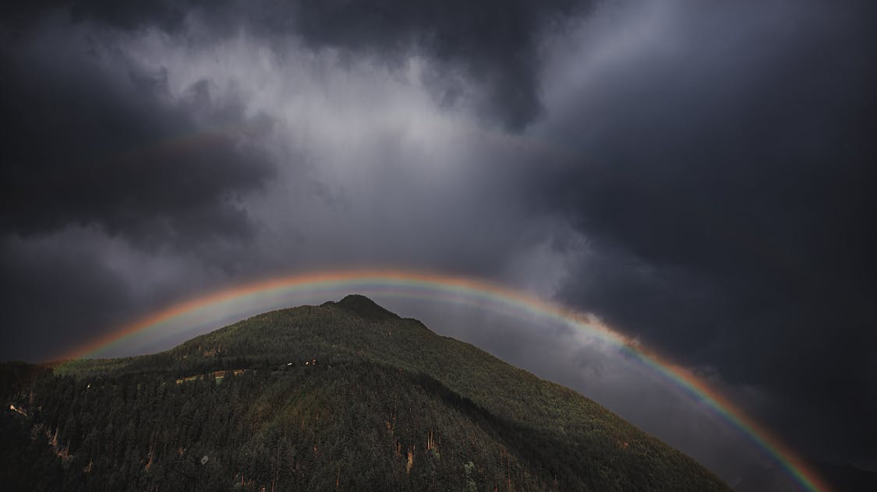


Slide 40
Jean Calvin
Certains regrettent que l’Écriture n’en dise pas plus et de façon claire sur la chute des diables, la cause de leur chute, comment, quand, de quelle manière, en une ou plusieurs fois, elle a eu lieu. Comme ces choses ne nous appartiennent pas ou bien peu, le mieux était de n’en dire que peu. Il n’a pas convenu au Saint Esprit de satisfaire notre curiosité en nous racontant des histoires sans intérêt et infructueuses. Le Seigneur, nous le voyons, a veillé à ne rien nous enseigner d’autre que ce qui pouvait nous édifier.
Livre I, chap XIV, p. 127

Slide 41

L’origine des démons?
Esprits désincarnés d’une race
pré-Adamite?
Anges ayant suivi Satan dans sa rébellion?
Esprits désincarnés des « géants » nés des fils de Dieu, morts avec le déluge?

Slide 42
Description dans l’AT (Robin Reeves)
Les « velus », les « chats/démons » et les « chacals/démons ». Le terme (śeʻirîm) vient d’une racine qui signifie « laineux, chevelu » et n’apparaît que quatre fois. Il désigne les idoles en forme de bouc (Lv 17.7 et 2Ch 11.15). Ésaïe, lui, prédit que les « boucs » bondiront dans les ruines de Babylone (13.21) et d’Édom (34.14).
Mais certains pensent qu’il désigne aussi des êtres spirituels néfastes – Es 34 les cite à côté de Lilith et Ap 18.2, qui rappelle clairement ces passages, dit de Babylone qu'elle « est devenue une habitation de démons, un repaire de tout esprit impur ». La LXX traduit ces termes dans les deux passages par «démons.»

Slide 43
Le monde des esprits
- Conception du monde
- Création et chute des esprits
- Genèse 6
- Les esprits dans l’AT
- La magie et la sorcellerie

Slide 44
Description dans l’AT (Robin Reeves)
Es 13.21 et 22 évoquent d’autres animaux sauvages (v. 21 ṣî et v. 22 ’î) hantant les ruines de Babylone. Le premier terme (v. 21 ṣî), en hébreu, semble lié au terme ṣiyyâ, « région sèche », et désignerait un animal du désert (peut-être un chat ?) – mais certains lui voient le sens de « démon ». Le v. évoque aussi deux oiseaux (hiboux et autruche).
Le second (v. 22 ’î) signifie « chacal » en hébreu. La LXX le traduit : ὀνοκένταυροι onocentaure, âne-centaure : « une sorte de démon hantant les lieux sauvages ».73 Il est mis en parallèle avec un terme : tannîm, qui peut signifier, soit « chacals » (p. de tan) soit « dragons » (tannîm ≅ tannîn).

Slide 45
Deux manifestations démoniaques de l’AT (1)
1 Samuel 16.14–16 : ¹⁴ L’Esprit de l’Éternel s’écarta de Saül, tandis qu’un mauvais esprit venant de l’Éternel le remplissait d’épouvante. ¹⁵ Les serviteurs de Saül lui dirent : Voici qu’un mauvais esprit (venant) de Dieu t’agite. ¹⁶ Que notre seigneur parle ! Tes serviteurs sont à ta disposition. Ils chercheront un homme qui sache jouer de la harpe ; il en jouera quand un mauvais esprit (venant) de Dieu sera sur toi, et tu iras mieux.

Slide 46
Deux manifestations démoniaques de l’AT (2)
1 Rois 22.21–24 ²¹ Alors un esprit sortit, se tint devant l’Éternel et dit : Moi, je le séduirai. L’Éternel lui dit : Comment ? ²² Je sortirai, répondit-il, et je deviendrai un esprit de mensonge dans la bouche de tous ses prophètes. L’Éternel dit : Tu le séduiras et tu réussiras bien à le séduire ; sors et fais ainsi ! ²³ Et maintenant, voici que l’Éternel a mis un esprit de mensonge dans la bouche de tous tes prophètes que voici ; et l’Éternel a décrété un malheur contre toi. ²⁴ Alors Sédécias, fils de Kenaana, s’approcha, frappa Michée sur la joue et dit : Par où l’Esprit de l’Éternel est-il sorti de moi pour te parler ? (cf. 2 Chron 18.20-22)

Slide 47
Synthèse et définitions préliminaires
Le diable est à l’origine d’une vision altérée de la réalité.
Le diable et ses anges sont capables d’agir sur le monde matériel ou sensoriel.
Le diable et ses anges souhaitent s’intercaler entre Dieu et les hommes.
Le diable et ses anges font souffrir et mentent.
NB. Nous le verrons: ils restent soumis à la souveraineté divine

Slide 48
Synthèse et définitions préliminaires
Le diable est à l’origine d’une vision altérée de la réalité.
Le diable et ses anges sont capables d’agir sur le monde matériel ou sensoriel.
Le diable et ses anges souhaitent s’intercaler entre Dieu et les hommes.
Le diable et ses anges font souffrir et mentent.
La magie (sorcellerie) est l’un des outils des démons pour « une interaction illégitime avec l’au-delà ».

Slide 49
Le monde des esprits
- Conception du monde
- Création et chute des esprits
- Genèse 6
- Les esprits dans l’AT
- La magie et la sorcellerie

Slide 50
Magie
Mythes
Forces
Pratiques

Slide 51
La magie va…
De la simple croyance (juste ou fausse!)…
… à l’intervention de forces réelles.

Slide 52
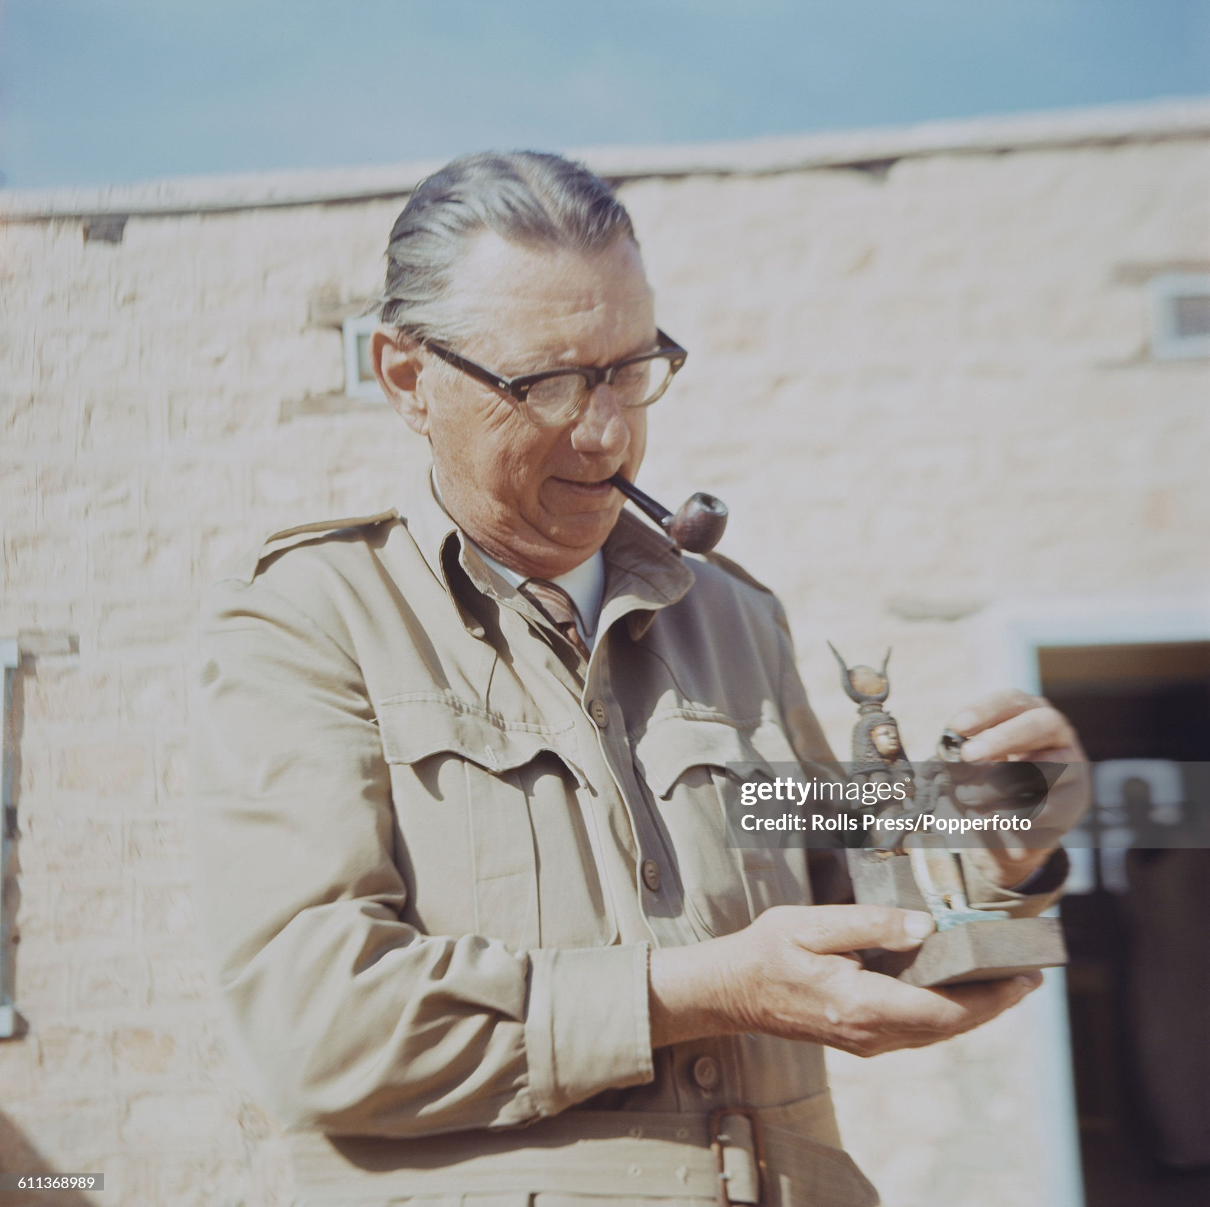
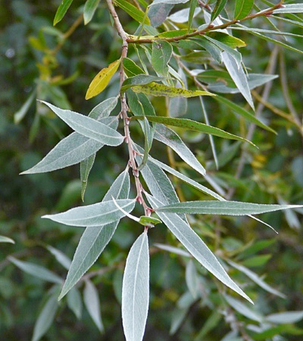
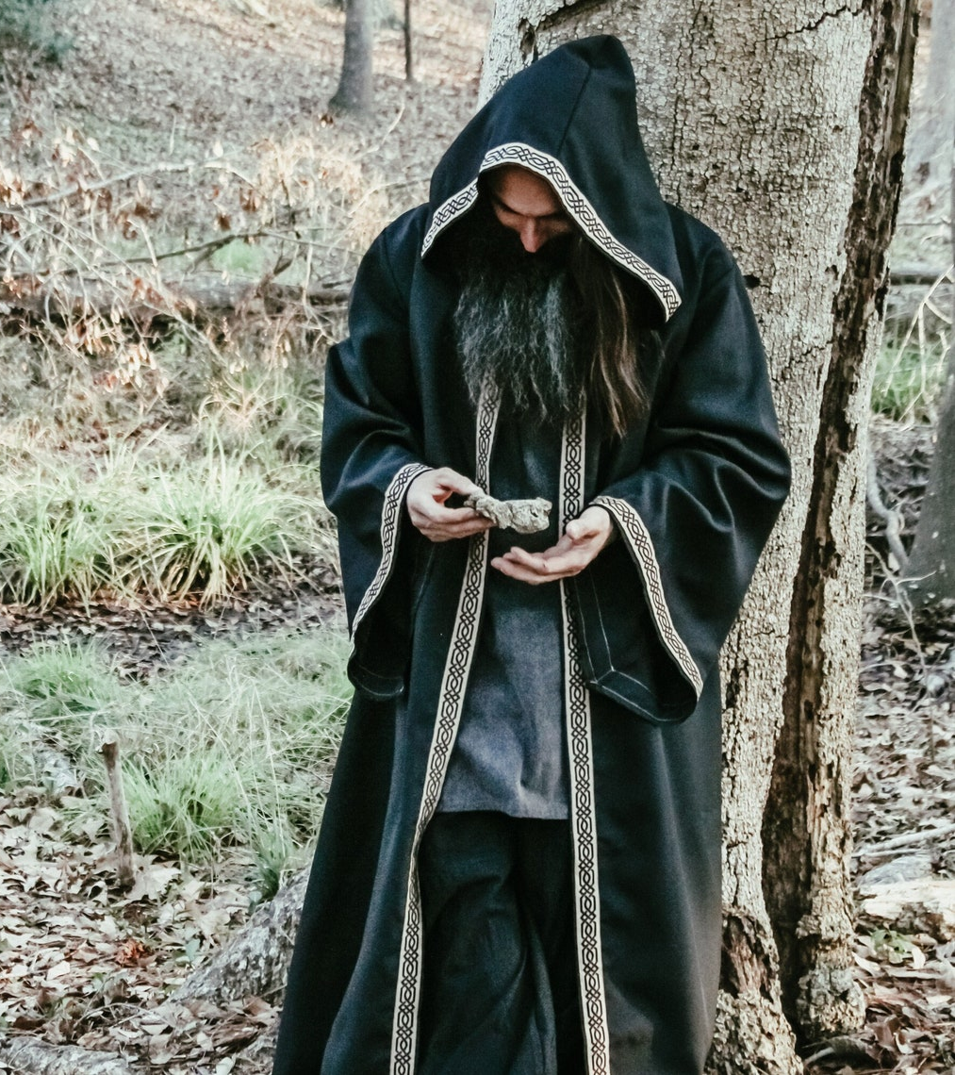
Perception vs. Réalité

Slide 53
Pause ☺

Slide 54
Le monde des esprits
- Conception du monde
- Création et chute des esprits
- Genèse 6
- Les esprits dans l’AT
- La magie et la sorcellerie

Slide 55
La prohibition de Deutéronome 18
- 18.1-8: les droits des sacrificateurs et des Lévites
- 18.9-14: la prohibition de l’occultisme
- 18.15-22: l’annonce du véritable prophète qui vient
(comp. 1 Co 12.1-3):
¹⁰ לֹֽא־יִמָּצֵ֣א בְךָ֔ מַעֲבִ֥יר בְּנֽוֹ־וּבִתּ֖וֹ בָּאֵ֑שׁ קֹסֵ֣ם קְסָמִ֔ים מְעוֹנֵ֥ן וּמְנַחֵ֖שׁ וּמְכַשֵּֽׁף׃
¹¹ וְחֹבֵ֖ר חָ֑בֶר וְשֹׁאֵ֥ל אוֹב֙ וְיִדְּעֹנִ֔י וְדֹרֵ֖שׁ אֶל־הַמֵּתִֽים׃

Slide 56
⁹ Lorsque tu seras entré dans le pays que l’Éternel, ton Dieu, te donne, tu n’apprendras pas à imiter les pratiques horribles de ces nations-là. ¹⁰ Qu’on ne trouve chez toi personne qui fasse passer son fils ou sa fille par le feu, personne qui se livre à la divination, qui tire des présages, qui ait recours à des techniques occultes ou à la sorcellerie, ¹¹ qui jette des sorts, personne qui consulte ceux qui évoquent les esprits ou prédisent l’avenir, personne qui interroge les morts. ¹² En effet, quiconque se livre à ces pratiques est en horreur à l’Éternel ; et c’est à cause de ces horreurs que l’Éternel, ton Dieu, va déposséder ces nations devant toi.
Dt 18.9–12 (cf. Ex 22.17, Lév 19.26, Deut 13)

Slide 57
⁹ Lorsque tu seras entré dans le pays que l’Éternel, ton Dieu, te donne, tu n’apprendras pas à imiter les pratiques horribles de ces nations-là. ¹⁰ Qu’on ne trouve chez toi personne qui fasse passer son fils ou sa fille par le feu, personne qui se livre à la divination, qui tire des présages, qui ait recours à des techniques occultes ou à la sorcellerie, ¹¹ qui jette des sorts, personne qui consulte ceux qui évoquent les esprits ou prédisent l’avenir, personne qui interroge les morts. ¹² En effet, quiconque se livre à ces pratiques est en horreur à l’Éternel ; et c’est à cause de ces horreurs que l’Éternel, ton Dieu, va déposséder ces nations devant toi.
Dt 18.9–12 (cf. Ex 22.17, Lév 19.26, Deut 13)
Magie
Relation
Information
Opération

Slide 58
Ma définition de la magie
Pour le praticien
C’est une capacité illégitime ou trompeuse pour (1) susciter une Relation avec des êtres spirituels, (2) obtenir une Information cachée ou mensongère, (3) réaliser une Opération, ‘positive’ ou ‘négative’ indépendamment de Jésus-Christ et de l’Évangile, médiateurs exclusifs de l’au-delà.
Pour le consommateur
C’est une confiance mortelle dans les relations, les informations ou les opérations de la magie, parce qu’elle détourne l’individu de Jésus-Christ et de l’Évangile. La vie (la Vie), c’est une confiance exclusive en Jésus-Christ qui conduit à la repentance, la consécration et l’amour de Dieu et du prochain.

Slide 59
La magie va…
De la croyance (juste ou fausse!)…
… à l’intervention de forces réelles.

Slide 60


Slide 61
La recherche de Relation
  Le chaman est assis à la place d'honneur, à la tête du foyer ; son public est assis en face de lui. Vêtu d'un costume complet et d'une coiffe de plumes, il commence à appeler ses esprits au rythme hypnotique de son tambour : tata taon, tata taon, tatata taon, tatata taon. Le premier défi du chaman est de convaincre son public qu'il a transcendé le plan naturel et qu'il a fait le passage au surnaturel. Les dieux arrivent, son corps tremble et le chaman pousse ses mains dans le feu. Il se lave le visage avec de la cendre chaude et mange des charbons ardents. Il tombe sur le dos, son corps se raidit, et il commence à convulser. L'esprit du lama arrive, et le chaman commence à parler une langue inconnue, la langue secrète des dieux. Des cris d'animaux percent l'obscurité. C'est un spectacle destiné à inspirer la crainte, indiquant que le chaman a transcendé le monde naturel
  Watters, David. At the Foot of the Snows

Slide 62
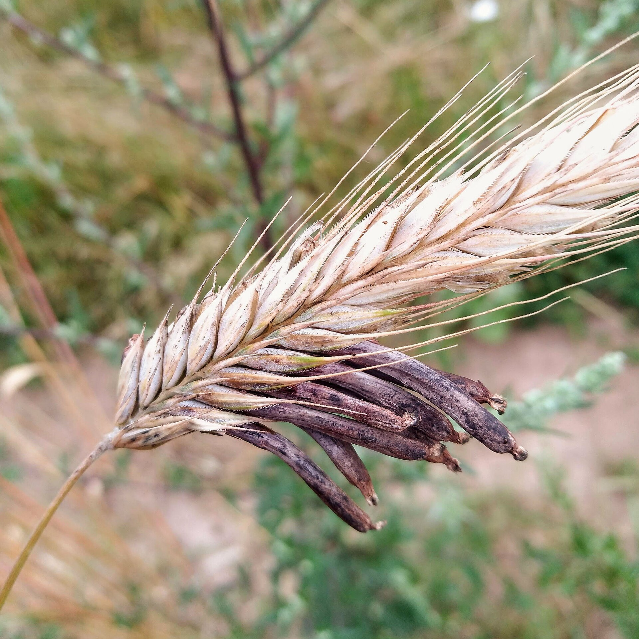
L’ergot du seigle
Il fut autrefois responsable d'une maladie, l'ergotisme, appelée au Moyen Âge mal des ardents ou feu de saint Antoine, liée à la présence d'ergot dans le seigle utilisé pour fabriquer le pain. Cette maladie, qui dure jusqu'au XVIIe siècle, se présente sous forme d'hallucinations passagères, similaires à ce que provoque le LSD, et à une vasoconstriction artériolaire, suivie de la perte de sensibilité des extrémités des différents membres, comme les bouts des doigts. À cette époque, il était communément admis que ces personnes étaient des victimes de sorcellerie ou de démons.

Slide 63
La recherche d’Information
  À la première se rapportent l'oracle, la prophétie, l'oniromancie, c'est-à-dire la divination par les songes ; à la seconde, les sorts, la divination par les êtres animés (animaux, hommes, plantes, arbres) ou inanimés (terre, feu, air, eau, objets divers, nombres, lettres), enfin par les astres, les images, la météorologie et les jours
  René ALLEAU, « DIVINATION », Encyclopædia Universalis

Slide 64

L’effet puits
« Vous avez besoin que les autres personnes vous aiment et vous admirent mais vous êtes tout de même apte à être critique envers vous même. Bien que vous ayez quelques faiblesses de caractère, vous êtes généralement capable de les compenser. Vous possédez de considérables capacités non employées que vous n'avez pas utilisées à votre avantage…. »

Slide 65
La recherche d’Opération
  On distingue une magie cérémonielle, ou indirecte, qui agit sur les esprits (autres que l'homme) par le moyen d'un rituel, et une magie naturelle, ou directe, qui agit sur la nature à travers une technique sui generis, reposant le plus souvent sur les lois de ressemblance (magie imitative) et de contiguïté (magie contagieuse) ; de même, l'on distingue une magie préventive (surtout à travers les charmes et les talismans) et une magie active (à travers un cérémonial stéréotypé) ; enfin, suivant ses finalités, pour le bien ou pour le mal, on a soit la magie blanche (ou de la main droite), soit la magie noire (ou de la main gauche).
  René ALLEAU, « MAGIE », Encyclopædia Universalis

Slide 66
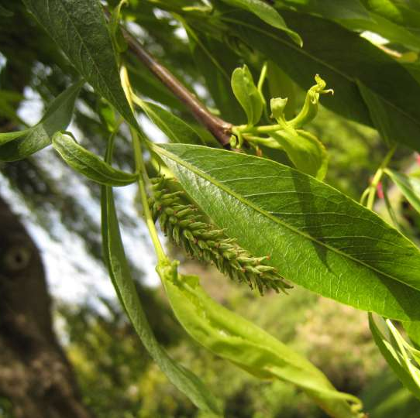
L’aspirine ☺
Le saule blanc et la reine des prés

Slide 67
Le prophète Ésaïe (chap 44)
¹² Le forgeron, (comme pour) une hache, Travaille avec le charbon Et il façonne (l’idole) à coups de marteau ; Il la travaille d’un bras vigoureux ; Mais a-t-il faim, Le voilà sans force ; Ne boit-il pas d’eau, Le voilà fatigué. ¹³ Le charpentier étend le cordeau, Il la dessine à la craie, Il la fabrique au ciseau, Il la dessine au compas Et il lui donne la forme d’un homme, L’apparence d’un être humain Pour qu’elle habite dans une maison. ¹⁴ Il se coupe des cèdres, Il prend des rouvres et des chênes Et fait un choix Parmi les arbres de la forêt ; Il plante des pins, Et la pluie les fait croître. ¹⁵ Ces arbres servent à l’homme pour brûler, Il en prend et il se chauffe. Il y met aussi le feu pour cuire du pain, Et il en fabrique également un dieu, Il se prosterne, Il en fait une statue, Devant laquelle il fait des révérences. ¹⁶ Il brûle au feu la moitié de son bois, Avec cette moitié il va pouvoir manger de la viande, Il cuit un rôti et se rassasie ; Il se chauffe aussi et dit : Ah ! Je me chauffe, je vois la flamme ! ¹⁷ Et avec le reste il fait un dieu, sa statue, Il fait des révérences devant elle, Il se prosterne, il l’invoque Et s’écrie : Délivre-moi ! Car tu es mon dieu !

Slide 68
Ésaïe 47.8–15
⁸ Écoute maintenant ceci, voluptueuse, Qui t’assieds avec assurance Et qui dis en ton cœur : Moi, et rien que moi ! Je ne serai jamais veuve, Je ne connaîtrai pas la privation d’enfants ! ⁹ Ces deux choses t’arriveront En un instant, au même jour, La privation d’enfants et le veuvage ; Elles fondront sur toi dans toute leur rigueur Malgré la multitude de tes sortilèges, Malgré la puissance de tes pratiques magiques.
¹² Reste donc au milieu de tes pratiques magiques Et de la multitude de tes sortilèges Auxquels tu as consacré ton travail dès ta jeunesse ; Peut-être pourras-tu en tirer profit, Peut-être deviendras-tu redoutable. ¹³ Tu t’es fatiguée à force de consulter : Qu’ils se lèvent donc et qu’ils te sauvent, Ceux qui quadrillent le ciel, Qui observent les astres, Qui annoncent, d’après les nouvelles lunes, Ce qui doit t’arriver ! ¹⁴ Voici qu’ils sont comme de la paille qu’un feu consume ; Ils n’arracheront pas leur vie aux flammes : Ce n’est pas de la braise pour leur pain, Un brasier devant lequel on s’assied. ¹⁵ Voilà ce que deviendront Ceux pour lesquels tu te fatiguais. Ceux avec qui tu as trafiqué dès ta jeunesse Erreront chacun de son côté : Personne ne te sauvera !

Slide 69
Le prophète Jérémie et la fausse prophétie
Jérémie 14.14 L’Éternel me dit : C’est la fausseté que prophétisent en mon nom les prophètes ; Je ne les ai pas envoyés, Je ne leur ai pas donné d’ordre, Je ne leur ai point parlé ; Ce sont des visions fausses, De la divination et de l’idolâtrie, Des tromperies de leur cœur Qu’ils vous prophétisent.
J’ai entendu ce que disent les prophètes qui prophétisent en mon nom ce qui est faux, en disant : J’ai fait un songe! J’ai fait un songe! Jusqu’à quand ces prophètes auront-ils à cœur de prophétiser la fausseté, de prophétiser la tromperie de leur cœur? (Jérémie 23.16-32)
Jér 27.9: Et vous, n'écoutez pas vos prophètes, vos devins, vos songeurs, vos astrologues, vos magiciens, qui vous disent : Vous ne serez point asservis au roi de Babylone !

Slide 70
Le prophète Jérémie et les idoles
Jér 10.1-7 [verset 5]: Ces dieux sont comme une colonne massive, Ils ne parlent pas ; On les porte, oui, on les porte, Parce qu’ils ne peuvent faire un pas. Ne les craignez pas, Car ils ne sauraient faire aucun mal, De même qu’ils sont incapables de faire aucun bien.

Slide 71
Ézéchiel et la fausse prophétie
Ainsi parle le Seigneur, l’Éternel : Malheur aux prophètes insensés, Qui suivent leur propre esprit sans avoir rien vu ! (Ézéchiel 13.3 )
Ma main sera contre les prophètes Dont les visions sont vaines Et la divination mensongère ; Ils ne demeureront pas dans l’intimité de mon peuple, Ils ne seront pas inscrits sur les listes de la maison d’Israël, Ils n’arriveront pas jusqu’au territoire d’Israël, Et vous reconnaîtrez que je suis le Seigneur, l’Éternel. (13.9)

Slide 72
Ezéchiel et la magie (Ez 21.26-28)
²⁶ Car le roi de Babylone s’est placé au carrefour, à l’entrée des deux chemins, pour pratiquer la divination ; il secoue les flèches, il interroge les téraphim, il examine le foie. ²⁷ Dans sa main droite se trouve le sort (qui désigne) Jérusalem, où l’on devra disposer des béliers, commander le carnage, élever la voix en clameur. On disposera des béliers contre les portes, on élèvera des terrasses, on construira des retranchements. ²⁸ Cela reste pour eux de vaines divinations — à leurs yeux, du moins — eux qui ont fait des serments. Mais lui, il rappelle le souvenir de leur faute, en sorte qu’ils seront pris

Slide 73
La magie ne peut rien contre Israël
Balaam vs. Isaël (Nb 22)
  À Tell Deir Alla (peut-être le Succoth biblique) en Transjordanie, des fouilles ont mis au jour des centaines de fragments d'un texte écrit sur du plâtre. Après avoir assemblé certains fragments, ils ont découvert que le texte était centré sur un épisode de la vie de « Balaam, fils de Beor », le Balaam du livre des Nombres 22. Le texte excavé décrit une vision divine reçue par Balaam : « Voici, les dieux sont venus à lui pendant la nuit et lui ont parlé. » Pour une raison quelconque, les Cananéens ont conservé le souvenir de Balaam, mais sans reconnaître que le vrai Dieu avait été impliqué dans son histoire. (Hoerth, 204)
Nb 23.23 « L’occultisme ne peut rien contre Jacob, Ni la divination contre Israël ; Au temps marqué, il sera dit à Jacob et à Israël Quelle est l’action de Dieu. »

Slide 74
Les idoles ne peuvent rien contre Israël
Ésaïe 44.25 [Dieu] anéantit les signes mensongers Et il affole les devins ; Il fait reculer les sages Et il tourne leur science en déraison.
Jér 10.1-7 [verset 5]: Ces dieux sont comme une colonne massive, Ils ne parlent pas ; On les porte, oui, on les porte, Parce qu’ils ne peuvent faire un pas. Ne les craignez pas, Car ils ne sauraient faire aucun mal, De même qu’ils sont incapables de faire aucun bien.

Slide 75
Les petits prophètes
Michée 5.11: Je retrancherai de ta main les sortilèges, Et tu n’auras plus de magiciens ;
Osée 4.12: Mon peuple consulte son bois, Et c’est son bâton qui lui parle ; Car l’esprit de prostitution égare, Et ils se prostituent loin de leur Dieu.
Mal 3.5

Slide 76
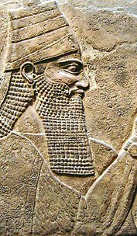
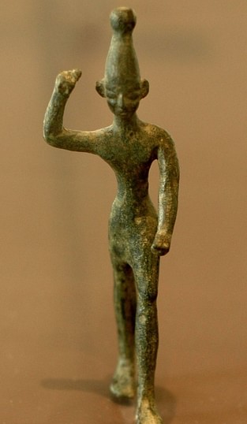
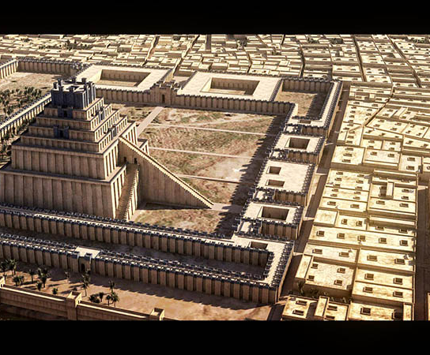
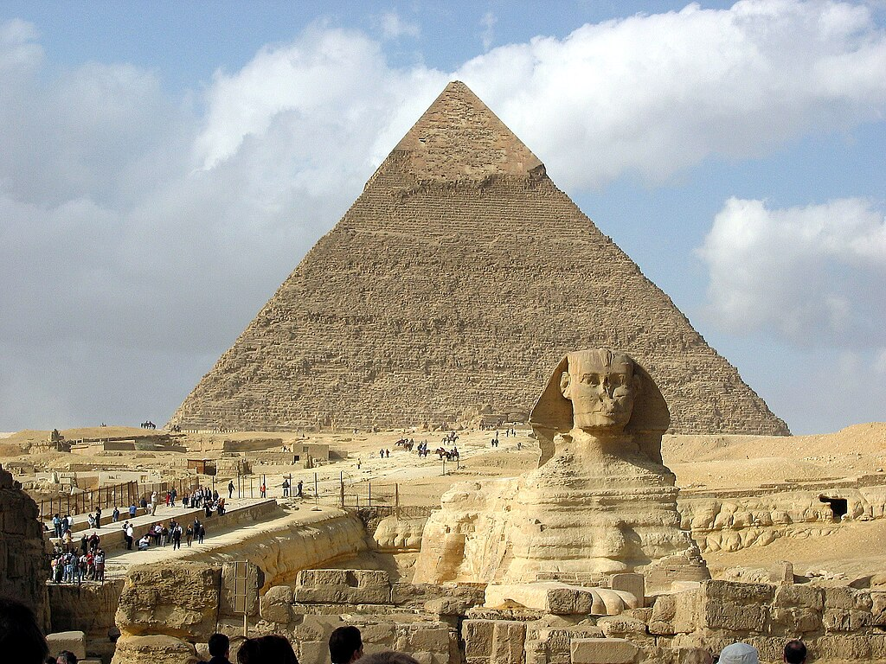
Les magies des civilisations antiques
Mésopotamienne: le contrôle! Divination, savoir caché de la technologie.
Egyptienne: l’ordre cosmique! Incantations, noms secrets, amulettes, l’au-delà, préservation.
Cananéenne: la fertilité! Rites agraires et sexuels, protection, sacrifices.
Babylonienne: la divination! Rêves, astrologie, exorcisme, prêtres, figurines et rituels

Slide 77
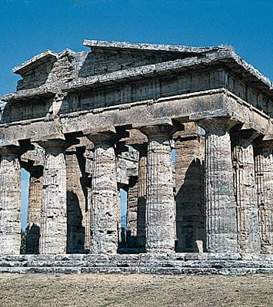
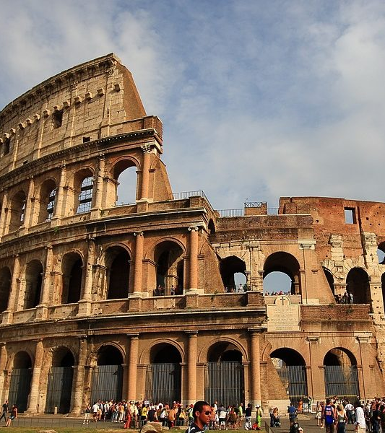
Les magies des civilisations antiques
Grecque: L’initiation! Amour, divination, incantations, transformation personnelle
Romaine: Le rituel! Pragmatisme, culte des morts, ordre religieux et politique.

Slide 78
Les Mésopotamiens lisent l'avenir, les Babyloniens le calculent. Les Égyptiens préservent l'éternité, les Cananéens renouvellent la vie. Les Grecs transforment la réalité, les Romains l'exploitent.
Source: Grok ☺

Slide 79
Étude de cas : le local souillé
Une Église évangélique de la ville de Berlin cherche à acquérir des locaux. L’agent immobilier lui propose un local idéal, bien situé, avec suffisamment de surface et relativement abordable. Lors de la première visite, chacun se projette en propriétaire : les uns repèrent les salles d’école du dimanche, les autres les lieux de rangement, quand d’autres pensent à la décoration de la grande salle et de la salle d’accueil. L’Église est très encouragée et les sourires éclairent tous les visages ! Jusqu’à ce que Hanns, un ancien de l’Église respecté pour sa sobriété et sa piété, repère une sculpture sur la voûte supérieure de la salle principale. La présence d’une équerre et d’une balance lui fait prendre conscience que les locaux ont soit été construits, soit été utilisés par les francs-maçons. Pour lui c’est clair, il est impossible que l’Église s’expose aux démons associés à ces lieux et à cette spiritualité. Une Assemblée Générale est convoquée pour discuter de la question. La tension est vive entre ceux qui rejettent le bâtiment et ceux qui voudraient quand même aller de l’avant. On apprend que vous avez suivi une formation sur l’occultisme et on vous demande votre avis…

Slide 80
Étude de cas : la présence du père
Tina vient d’un pays d’Asie. Elle a découvert la foi chrétienne grâce à des amies qui lui ont aussi fait découvrir votre Église. Elle se sent bien, elle grandit, elle apprécie les divers aspects de la vie de l’Église, et surtout la communion qui lui est si précieuse alors qu’elle est loin des siens. Sa famille lui manque, et notamment son père qui est décédé récemment. Elle entend souvent le bruit de ses pas dans le hall, ou à l’extérieur. Elle sent qu’il l’accompagne de l’au-delà. Elle est d’ailleurs assez rassurée de savoir que les morts sont accessibles puisque Saül a su appeler Samuel pour obtenir son conseil. Les apôtres ont même vu Elie et Moïse aux côtés de Jésus… Alors qu’elle vous explique ceci, vous réfléchissez à la meilleure manière de lui expliquer les choses. Saurez-vous lui dire ?

Slide 81
Étude de cas : le médecin homéopathe
Un membre de votre église lutte avec un exéma léger mais gênant. Il a tout essayé – les recettes de grand-mère, les crèmes diverses et variées, et même un accompagnement psychologique. Son médecin lui propose de prendre des médicaments homéopathiques. Il est ouvert à la possibilité mais un de ses amis de l’Église le met en garde : le fondateur était dans l’occultisme, et les laboratoires réalisent des passes magnétiques sur leurs produits. Confus, il vient vous demander votre avis : l’homéopathie est-elle dangereuse ? Que répondez-vous ?

Slide 82
Pause ☺

Slide 83
La délivrance des esprits
- Les esprits et la magie dans le NT
- Les différentes influences
- La délivrance pastorale
- La délivrance apostolique
- La délivrance de l’Evangile

Slide 84
Les interactions avec le NT
Les mages et la naissance du Christ (Mt 2.1-12)
Simon le magicien (Ac 8.9-24)
Elymas le magicien (Ac 13.6-12)
La servante de divination (Ac 16.16-18)
Athènes (Ac 17.16-34)

Slide 85
David Gooding (True to the Faith, 360) :
Il y avait aussi une légende liée à un certain Epiménide, dont Paul citera plus tard un des poèmes. Lors d'une épidémie, il conseillait aux Athéniens de sacrifier des moutons en divers endroits au dieu approprié, et lorsqu'ils ne savaient pas quel dieu était le dieu approprié à un endroit particulier, ils inscrivaient sur l'autel "Au dieu inconnu"…
Tom Holland, (Les Chrétiens…), p. 41
Un citoyen s’étant donné pour tâche de rassembler et de consigner les traditions d’Athènes découvrit à sa grande stupeur une longue liste de sacrifices que chacun avait oubliés. Le coût de leur restauration, avait-il calculé, ruinerait la ville.

Slide 86
Les interactions avec le NT
Les mages et la naissance du Christ
Simon le magicien (Ac 8.9-24)
Elymas le magicien (Ac 13.6-12)
La servante de divination (Ac 16.16-18)
Athènes (Ac 17.16-34)
Éphèse (Ac 19)
Rome? Rien à signaler, sinon Rm 16.20: « Le Dieu de paix écrasera bientôt Satan sous vos pieds. Que la grâce de notre Seigneur Jésus soit avec vous ! » ☺

Slide 87

Je t’ai pris du milieu de ce peuple et des païens, vers qui je t’envoie, pour leur ouvrir les yeux, afin qu’ils se tournent des ténèbres vers la lumière et du pouvoir de Satan vers Dieu, et qu’ils reçoivent le pardon des péchés et un héritage avec ceux qui sont sanctifiés par la foi en moi.
Actes 26.17-18

Slide 88
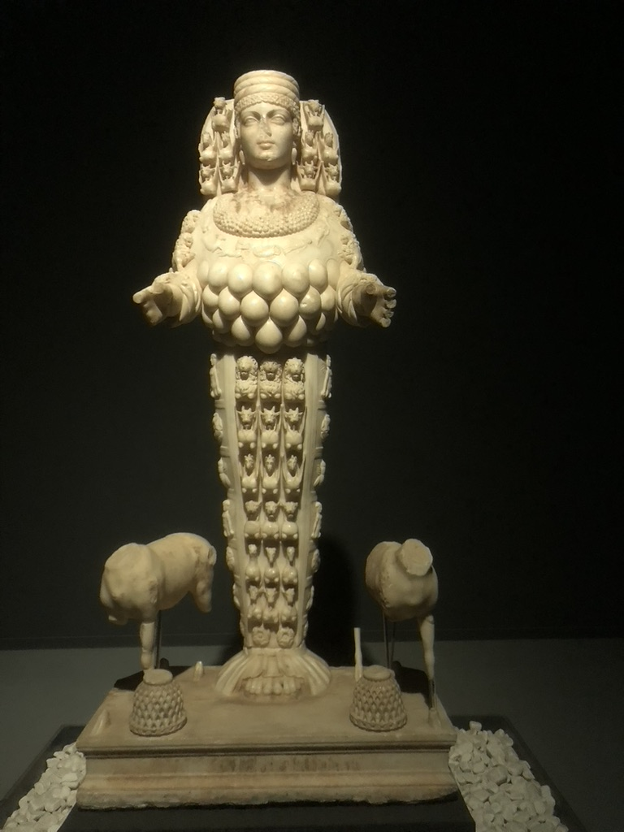
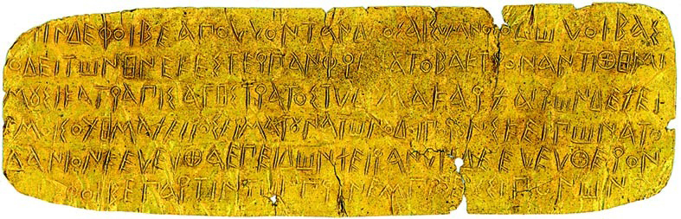
La vie à Éphèse

Slide 89
Paul à Éphèse
Actes 19.11–12
¹¹ Et Dieu faisait des miracles extraordinaires par les mains de Paul, ¹² au point qu’on appliquait sur les malades des linges ou des étoffes qui avaient touché son corps ; alors les maladies les quittaient, et les esprits mauvais sortaient.
L’exorcisme raté des 7 fils de Scéva, et la connaissance des démons au sujet de Jésus et de Paul. Actes 19.17–20
¹⁷ Cela fut connu de tous, Juifs et Grecs, qui habitaient Éphèse ; la crainte s’empara d’eux tous, et le nom du Seigneur Jésus fut exalté. ¹⁸ Beaucoup de ceux qui avaient cru venaient confesser et déclarer ce qu’ils avaient fait. ¹⁹ Un assez grand nombre de ceux qui avaient pratiqué la sorcellerie apportèrent leurs livres et les brûlèrent devant tous. On en calcula la valeur et l’on en trouva pour cinquante mille pièces d’argent. ²⁰ C’est ainsi que, par la force du Seigneur, la parole se répandait efficacement.

Slide 90
La délivrance des esprits
- Les esprits et la magie dans le NT
- Les différentes influences
- La délivrance pastorale
- La délivrance apostolique
- La délivrance de l’Evangile

Slide 91
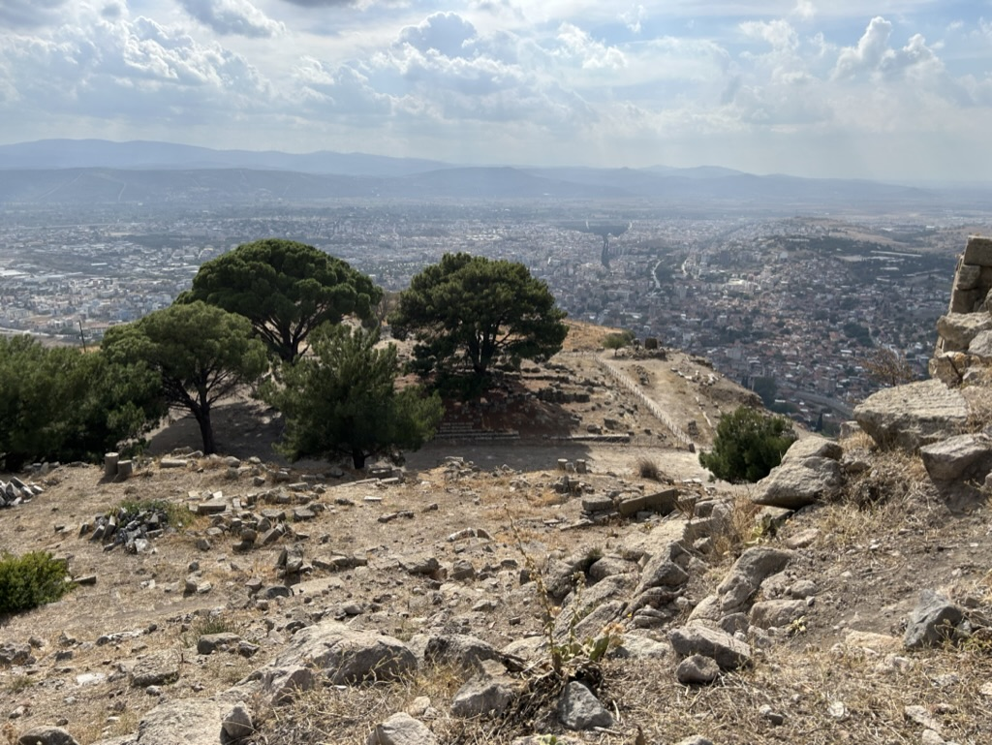
L’influence sociétale
Les royaumes remis au diable
Pergame et le trône de Satan
  Le parchemin ?
  L’autel et le temple de Zeus ?
  Celui Nikê ?
  Autel aux empereurs (à « Trajan, seigneur des mers et de la terre »)?
  Centres commerciaux et théâtraux?
  Le centre médical du bassin méditerranéen?

Slide 92

L’influence sociétale
Il faut distinguer ce qui peut se passer dans un individu (esprits et démons) et ce qui régit un collectif humain, « les autorités et pouvoirs dans les lieux célestes » (cf. Ep 3.10 ; 6.12). Il y a un même principe d’habitation par des esprits, mais dans le premier cas, le démon agit intérieurement, et dans le second cas, les puissances agissent comme une force extérieure de conformisme. Il faut accepter de nommer ces influences qui promettent une récompense ou permettent d’éviter la souffrance d’une persécution. Il faut refuser d’être guidé, formaté, par la mentalité qu’elles incarnent. Il est bien question d’un combat à la fois moral et spirituel, contre des esprits dominant des structures idolâtriques plutôt que contre des démons de chair et de sang
Les royaumes remis au diable
Pergame et le trône de Satan
Les principautés, pouvoirs, etc.

Slide 93
Alimentation
(convoitise de la chair)
Plaisir visuel
(convoitise des yeux)
Désir de sagesse
(orgueil de la vie)
Compréhension
(Réalité altérée)
Loyauté
(Confiance dévoyée)
Autorité
(Autodétermination,
asservissement)

Slide 94
Dieu
Notes:
Irénée (évêque à Lyon au 2e s. apr. J.-C.) écrit « Ce commandement, l'homme ne le garda pas, mais il désobéit à Dieu : il fut égaré par l'ange, qui, jaloux de l'homme à cause des nombreux dons que Dieu lui avait accordés, tout ensemble se corrompit lui-même et rendit l'homme pécheur en le persuadant de désobéir au commandement de Dieu. » C’est en tout cas l’hypothèse que nous rapporte la littérature de sagesse juive : « Par la jalousie du diable la mort est entrée dans le monde. » Irénée, La foi démontrée, 16, Lexio, 2021, p. 44.
Alain Nisus, Mais délivre-nous du mal, p. 73, qui cite le Livre de la Sagesse (2.24), un ouvrage du 1er s. av. J.-C.

Slide 95
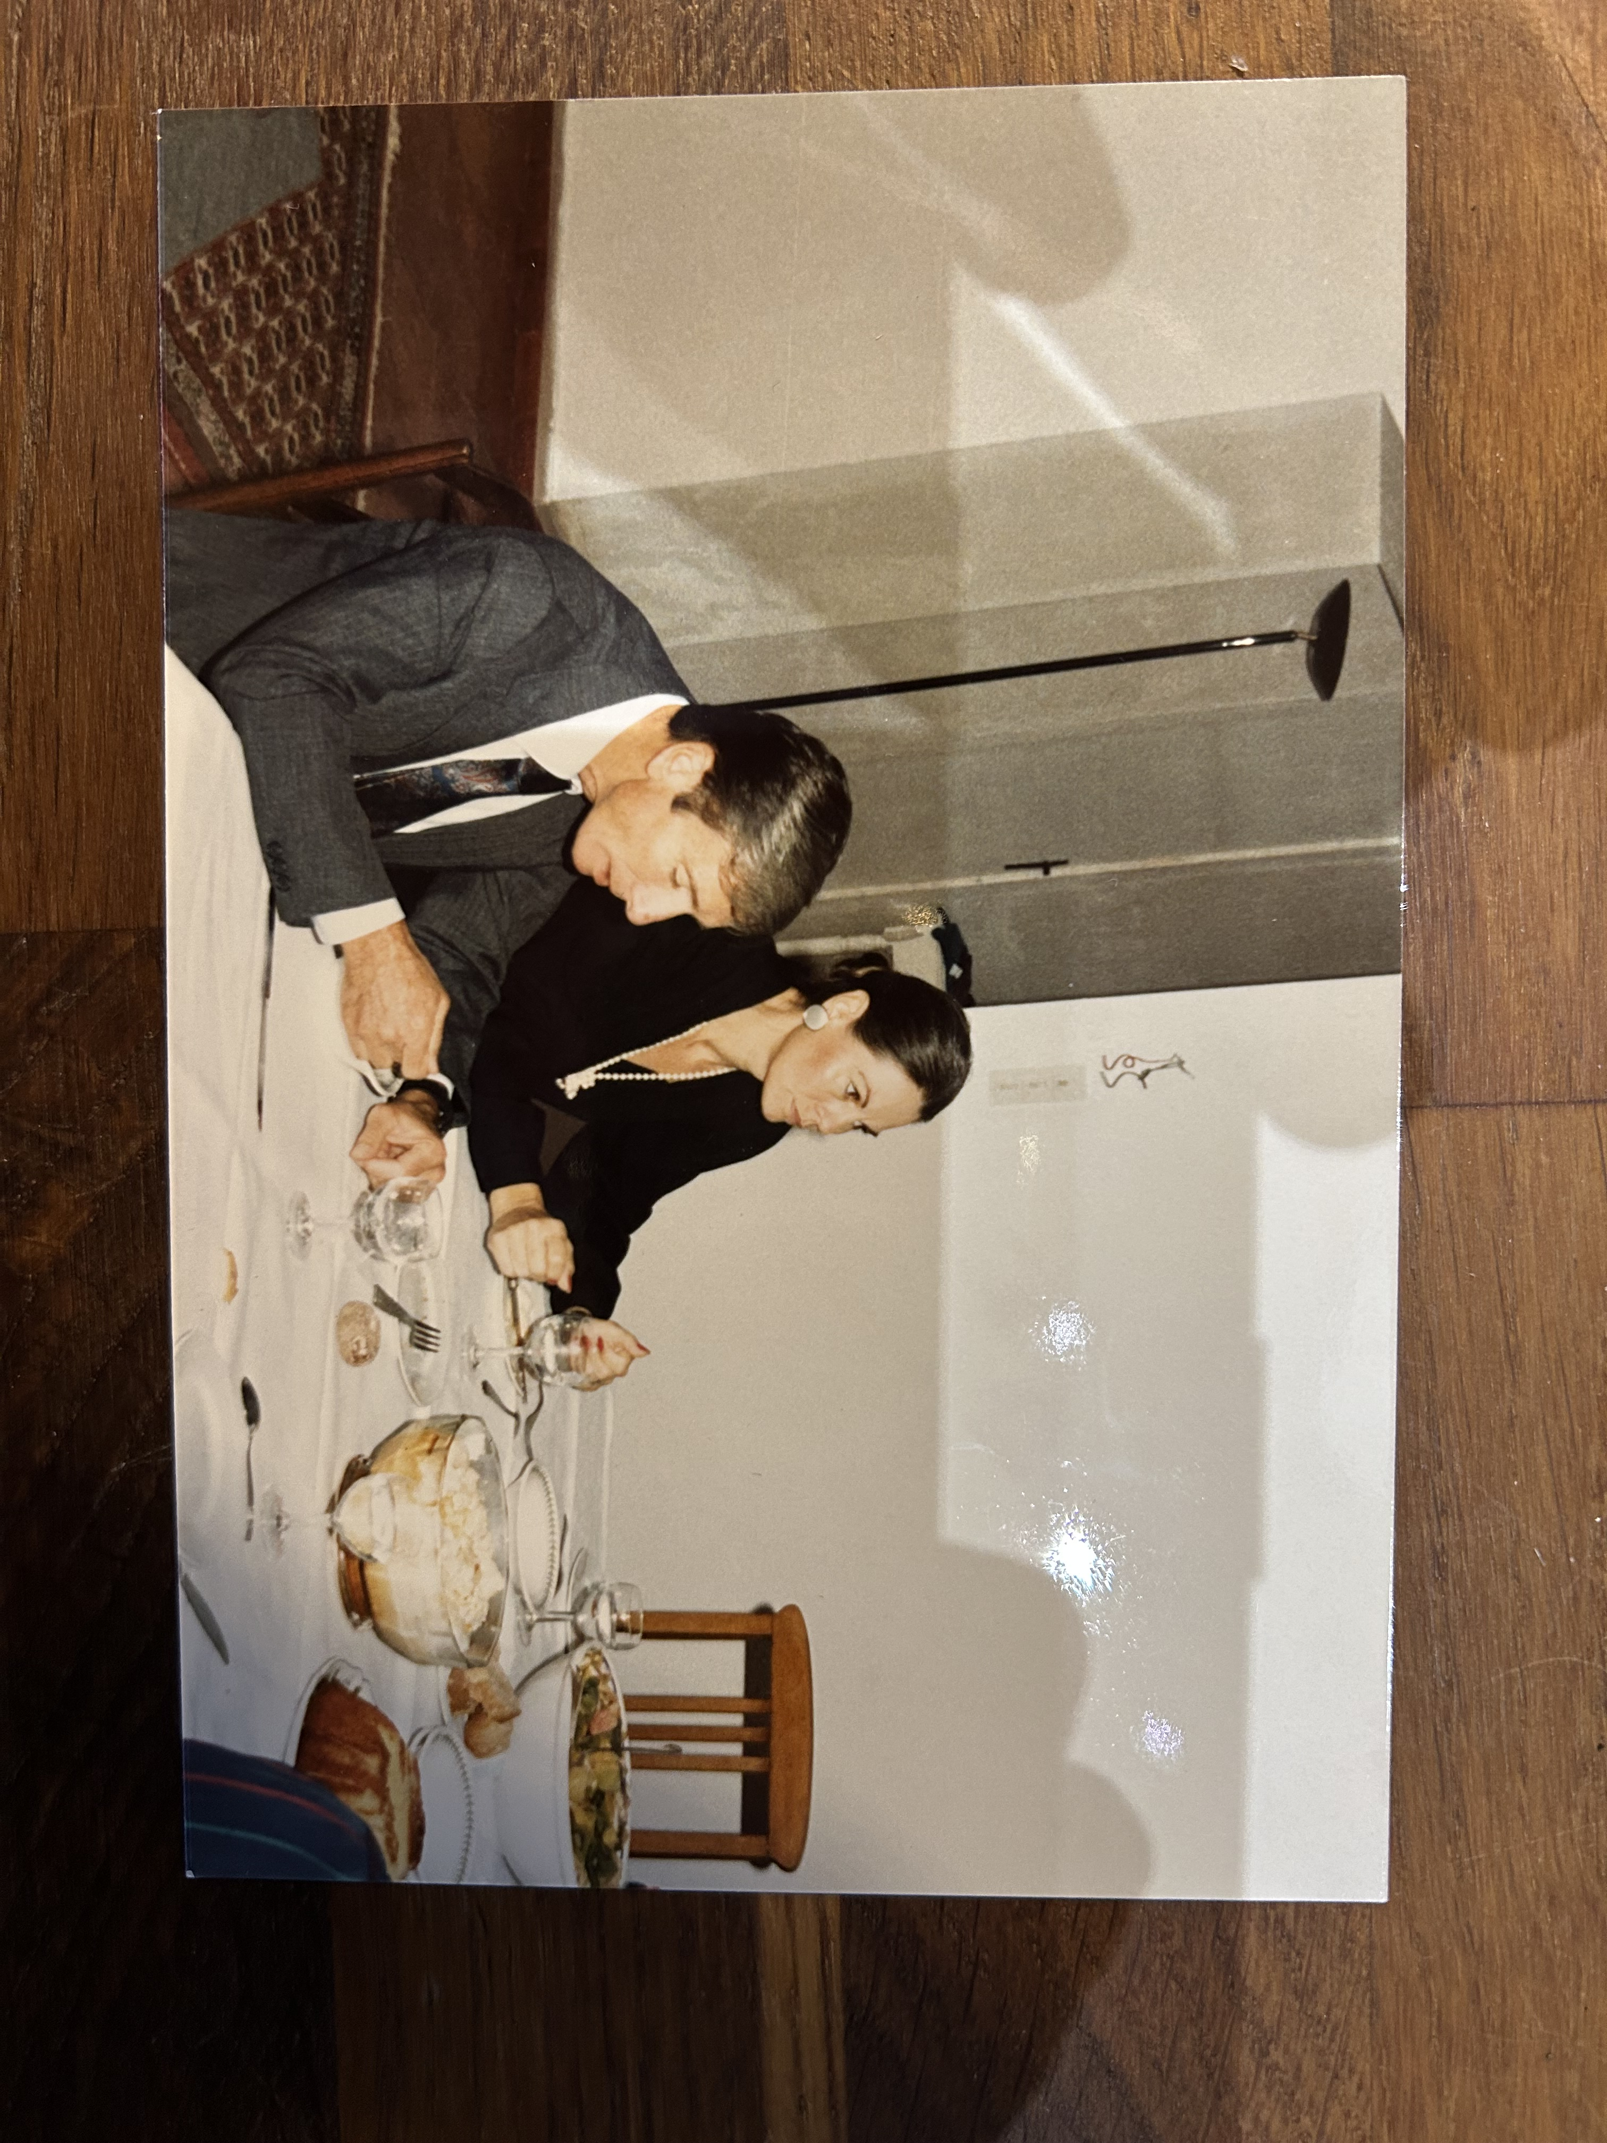
L’influence individuelle
La manipulation
La crédulité
La peur
L’exaltation du diable
La preoccupation excessive

Slide 96

L’influence de la fascination
Jude 8–9 : Malgré cela, ces hommes aussi, dans leurs rêveries,
souillent la chair, méprisant l’autorité du Seigneur, injuriant les gloires.
⁹ Or, lorsqu’il contestait avec le diable et discutait au sujet du corps de Moïse, l’archange Michel n’osa pas porter contre lui un jugement injurieux, mais il dit : Que le Seigneur te réprime !
Hébreux 12.1–2 1 Nous donc aussi, puisque nous sommes environnés d’une si grande nuée de témoins, rejetons tout fardeau et le péché qui nous enveloppe si facilement, et courons avec persévérance l’épreuve qui nous est proposée, ² les yeux fixés sur Jésus, qui est l’auteur de la foi et qui la mène à la perfection. Au lieu de la joie qui lui était proposée, il a supporté la croix, méprisé la honte, et s’est assis à la droite du trône de Dieu.

Slide 97
5 questions fréquentes
Connaissance de
nos pensées?
Connaissance de l’avenir?
Indépendance?
Contrer Dieu?
1 Chron 28.9
Ps 139.2, 23
Ezéch 11.5
Matt 9.4
Gen 18.12-13
Influence?
Actes 16.16
Matt 11.21
Es 46.9-10
Cf. Esaïe 48
1 Rois 22.22-23
Luc 22.31
1 Sam. 16:14
Cf. Job 1-3
Esaïe 47, et notamment 47.9
2 Thes 2.6 (cf. contexte)
Apoc 13.5, 7, 15 , 16.8

Slide 98
Des lieux hantés?
Psaumes 50.12 « Car le monde est à moi et tout ce qui le remplit. »
1 Chron 29.11 : « A toi, Éternel, la grandeur, la puissance et la splendeur, l’éternité et l’éclat, car tout ce qui est au ciel et sur la terre est à toi, Éternel, ainsi que le règne, toi qui t’élèves souverainement au-dessus de tout. »
Robin Reeves: « Pour en revenir aux lieux maudits de Dieux, ses occupants spirituels ne sont pas des « revenants », c’est-à-dire de l’âme d’êtres humains morts en quête de repos – ce type d’interprétation est assez évidemment le fait de la persistance d’une pensée animiste. Il s’agit de démons «

Slide 99
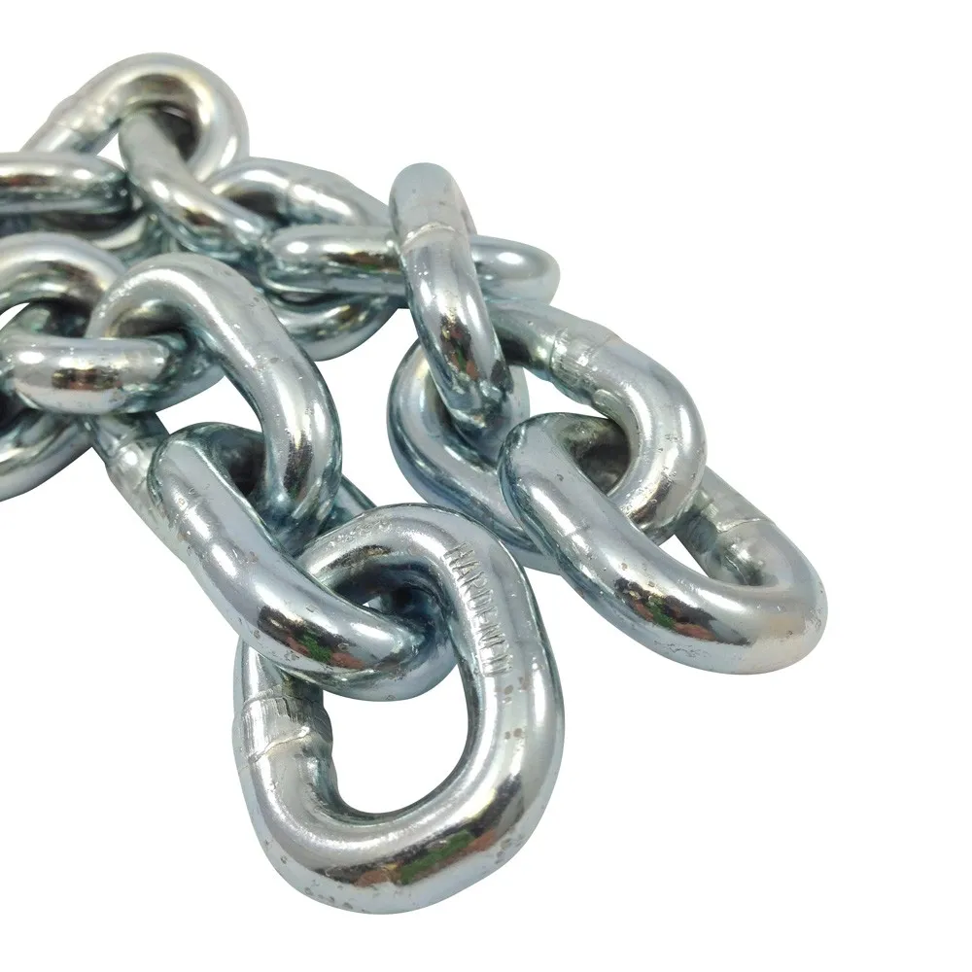
La démonisation
Daimonizomai
« être démonisé »
Echon daimonion
« avoir un démon »

Slide 100
Le danger de la « démonisation »
²⁴ Lorsque l’esprit impur est sorti de l’homme, il traverse des lieux arides, cherche du repos et, comme il n’en trouve pas, il dit : Je retournerai dans ma maison d’où je suis sorti ; ²⁵ et, quand il arrive, il la trouve balayée et ornée. ²⁶ Puis il s’en va et prend sept autres esprits plus mauvais que lui ; ils entrent et s’établissent là, et la dernière condition de cet homme devient pire que la première. Luc 11.24–26
Présence interne
Mesure de contrôle
Alternance des conditions
Notes:
Le verbe grec δαιμονίζομαι est traditionnellement traduit par « être possédé » dans de nombreuses versions. Cependant, il signifie littéralement « être démonisé », c’est-à-dire être affecté, troublé ou tourmenté par un démon. Il pourrait être traduit pas « être sous l’emprise d’un démon ».
Le terme ne précise ni le degré d’influence ni la perte éventuelle de contrôle de la personne concernée.
La traduction « être démonisé » a été retenue ici afin de rester fidèle au texte grec, tout en évitant les connotations théologiques ou culturelles attachées à l’expression « possédé ».

Slide 101
Les causes de la « démonisation »?
L’incarnation de Jésus est le lancement de Gn 3.15
– un « débarquement » pour les démons. Plus de cas qu’aujourd’hui.
La plupart des démoniaques viennent de contrées à la spiritualité « faible » (Samarie, etc.). Un environnement occulte?
Jésus n’a jamais reproché un démoniaque pour sa situation… Pas de responsabilité personnelle?
Certaines influences du diable semblent provenir d’un péché (Ac 5,
1 Co 10.20, etc.)
Plusieurs types de démonisation?
Notes:
Le verbe grec δαιμονίζομαι est traditionnellement traduit par « être possédé » dans de nombreuses versions. Cependant, il signifie littéralement « être démonisé », c’est-à-dire être affecté, troublé ou tourmenté par un démon. Il pourrait être traduit pas « être sous l’emprise d’un démon ».
Le terme ne précise ni le degré d’influence ni la perte éventuelle de contrôle de la personne concernée.
La traduction « être démonisé » a été retenue ici afin de rester fidèle au texte grec, tout en évitant les connotations théologiques ou culturelles attachées à l’expression « possédé ».

Slide 102
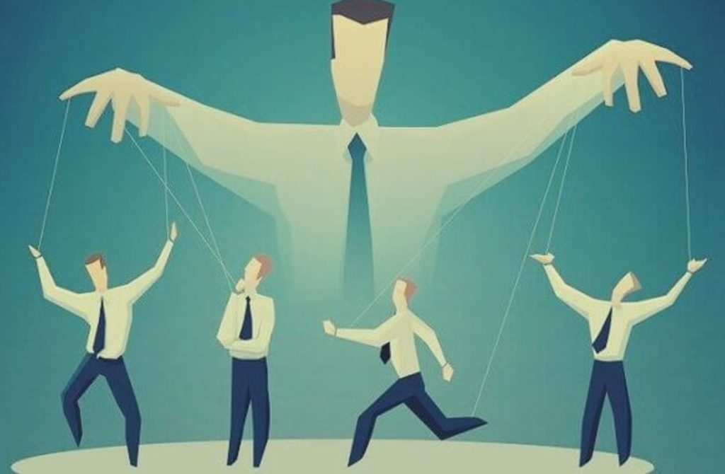
Le danger du diable passe par le péché des hommes…
De la tentation (ex. Mt 4.3, 1 Co 7.5, 1 Th 3.5) à l’influence au sein de l’Église (Ép 4.27, 2 Co 2.11).
Le diable est meurtrier et menteur (Jn 8.44). Le diable va mentir et va détruire – les relations, les vies…
Apocalypse 2.20 « Mais ce que j’ai contre toi, c’est que tu laisses la femme Jézabel, qui se dit prophétesse, enseigner et séduire mes serviteurs, pour qu’ils se livrent à l’inconduite et qu’ils mangent des viandes sacrifiées aux idoles. » (Thyatire)

Slide 103
Pause ☺

Slide 104
La délivrance des esprits
- Les esprits et la magie dans le NT
- Les différentes influences
- La délivrance pastorale
- La délivrance apostolique
- La délivrance de l’Evangile

Slide 105
L’Éternel règne!
Le Père, Monarque absolu
(Ps 115.3, 135.6, Jé 32.17, 1 Tm 6.15)
Le Fils, Vainqueur absolu
(lors de sa vie & ministère, par sa mort et résurrection – Col 2.15, Hé 2.14 – et sa session à la droite du Père)
L’Esprit, Force absolue
(1 Jn 4.4, Rm 8.26-27, 2 Co 1.22, Ép 1.13, 1 Co 3.16)
¹ L’Éternel règne : les peuples tremblent ; Il siège (entre) les chérubins : la terre chancelle. ² L’Éternel est grand dans Sion, C’est lui qui est élevé au-dessus de tous les peuples. ³ Qu’on célèbre ton nom grand et redoutable ! Il est saint ! ⁴ (Qu’on célèbre) la puissance du roi qui aime le droit ! – C’est toi qui affermis la droiture, C’est toi qui exerces en Jacob le droit et la justice. – ⁵ Exaltez l’Éternel, notre Dieu, Et prosternez-vous devant son marchepied ! Il est saint ! (Ps 99.1-5)
Notes:
Psaumes 115.3 Notre Dieu est au ciel, Il fait tout ce qu’il veut.
Psaumes 135.6 Tout ce que l’Éternel veut, il le fait, Dans les cieux et sur la terre, Dans les mers et dans tous les abîmes.
Jérémie 32.17 Ah ! Seigneur Éternel, Voici que tu as fait les cieux et la terre Par ta grande puissance et par ton bras étendu : Rien n’est étonnant de ta part.
1 Timothée 6.15 que manifestera en son temps le bienheureux et seul Souverain, le Roi des rois et le Seigneur des seigneurs,
1 Jean 4.4 Vous, petits enfants, vous êtes de Dieu, et vous avez vaincu les faux prophètes, car celui qui est en vous est plus grand que celui qui est dans le monde.
Romains 8.26–27 De même aussi l’Esprit vient au secours de notre faiblesse, car nous ne savons pas ce qu’il convient de demander dans nos prières. Mais l’Esprit lui-même intercède par des soupirs inexprimables ; ²⁷ et celui qui sonde les cœurs connaît quelle est l’intention de l’Esprit : c’est selon Dieu qu’il intercède en faveur des saints.
2 Corinthiens 1.22 Il nous a aussi marqués de son sceau et a mis dans nos cœurs les arrhes de l’Esprit.
Éphésiens 1.13 En lui, vous aussi, après avoir entendu la parole de la vérité, l’Évangile de votre salut, en lui, vous avez cru et vous avez été scellés du Saint-Esprit qui avait été promis
1 Corinthiens 3.16 Ne savez-vous pas que vous êtes le temple de Dieu, et que l’Esprit de Dieu habite en vous ?

Slide 106
Christus Victor!
Christ résiste et échappe au diable
Christ expulse librement les démons
Christ écrase le diable par sa mort
Christ siège au-dessus de toute autorité
“il a dépouillé les principautés et les pouvoirs, et les a publiquement livrés en spectacle, en triomphant d’eux par la croix.” (Col 2:15)
“Ainsi donc, puisque les enfants participent au sang et à la chair, lui aussi, d’une manière semblable y a participé, afin d’écraser par sa mort celui qui détenait le pouvoir de la mort, c’est–à–dire le diable,” (Hé 2:14)

Slide 107
Comment appliquer la victoire?
Sur l’influence sociétale?
Sur l’influence individuelle?
Sur la fascination du diable?
Sur la démonisation?
Sur l’influence?

Slide 108
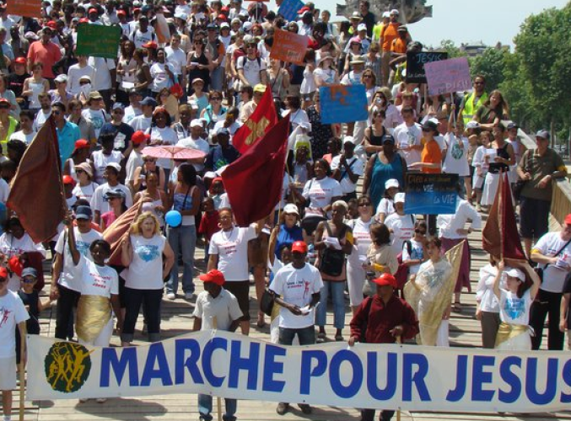
Des territoires à conquérir?
3e vague et Nouvelle Réforme Apostolique

Slide 109

Insinuer que le secret de la victoire contre Satan dépend d’une stratégie précise (celle du SLSW) tend à minimiser la victoire de Jésus à la croix et à exalter l’être humain. Et paradoxalement, l’affirmation répétée que les esprits mauvais peuvent être rendus inopérants dès maintenant traduit une forme d’eschatologie sur-réalisée, c’est-à-dire une forme d’impatience qui veut aller plus vite que la musique de Dieu, comme si le royaume n’était pas seulement inauguré mais déjà présent dans sa plénitude
SLSW: Strategic Level Spiritual Warfare, ou combat spirituel stratégique.

Slide 110
L’influence sociétale
Je pense que, par l’enseignement, centré sur Jésus et son règne, les prédicateurs fidèles de la Parole de Dieu ont, par la grâce divine, « chassé » bien plus de « démons » et d’« esprits mauvais » que bien des « exorcistes » plus ou moins reconnus, et de manière plus durable et profonde. L’amour de Dieu opère toujours un grand ménage vers une restauration à l’image de Jésus, une libération des craintes déplacées. Jésus a régulièrement responsabilisé ses auditeurs, en les appelant à une repentance intelligente, car par la puissance et la bonté de Dieu, l’humain n’est pas impuissant devant ce qui le guide et le domine

Slide 111
Si nous marchons dans la chair, nous ne combattons pas selon la chair. Car les armes avec lesquelles nous combattons ne sont pas charnelles, mais elles sont puissantes devant Dieu, pour renverser des forteresses. Nous renversons les raisonnements et toute hauteur qui s’élèvent contre la connaissance de Dieu, et nous amenons toute pensée captive à l’obéissance au Christ.
2 Corinthiens 10.3-5

Slide 112
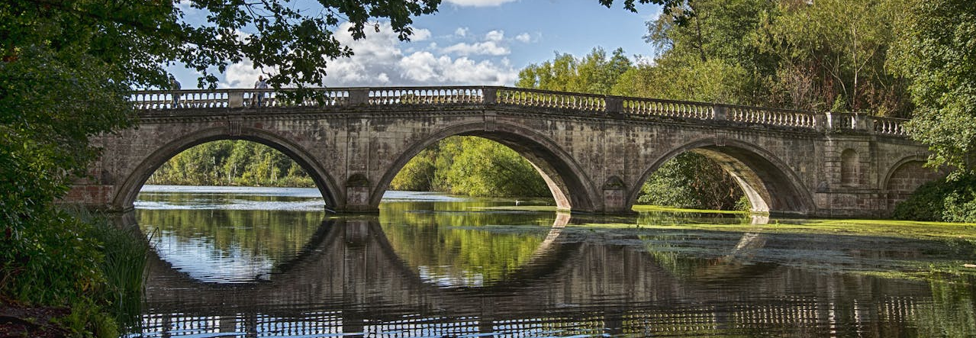
¹² avec joie rendez grâces au Père qui vous a rendus capables d’avoir part à l’héritage des saints dans la lumière. ¹³ Il nous a délivrés du pouvoir des ténèbres et nous a transportés dans le royaume de son Fils bien-aimé, ¹⁴ en qui nous avons la rédemption, le pardon des péchés. Colossiens 1.12–14

Slide 113
Influences: la lutte du chrétien est défensive
Graham Cole , Against the Darkness
Le chrétien doit croire qu’il est impliqué dans une lutte à l’ampleur cosmique (Ép 6.12)
Le chrétien doit demeurer vigilant, ferme (1 P 5.8)
Le chrétien doit intentionnellement se revêtir de Christ (Ép 6)
La vigilance se manifestera dans sa vie de prière
L’humilité est une vertu cardinale nécessaire
Le chrétien ne doit pas laisser de place à l’adversaire (Ép 4.26-27)
La persécution est une opportunité en or pour le diable (1 Th 3.5)
Le refus de pardonner ou l’amertume sont une autre opportunité en or pour que le diable entre (2 Co 2.5-11).
Jacques 4.7
Ép 6.10-20
1 Pi 5.8-9

Slide 114


Slide 115
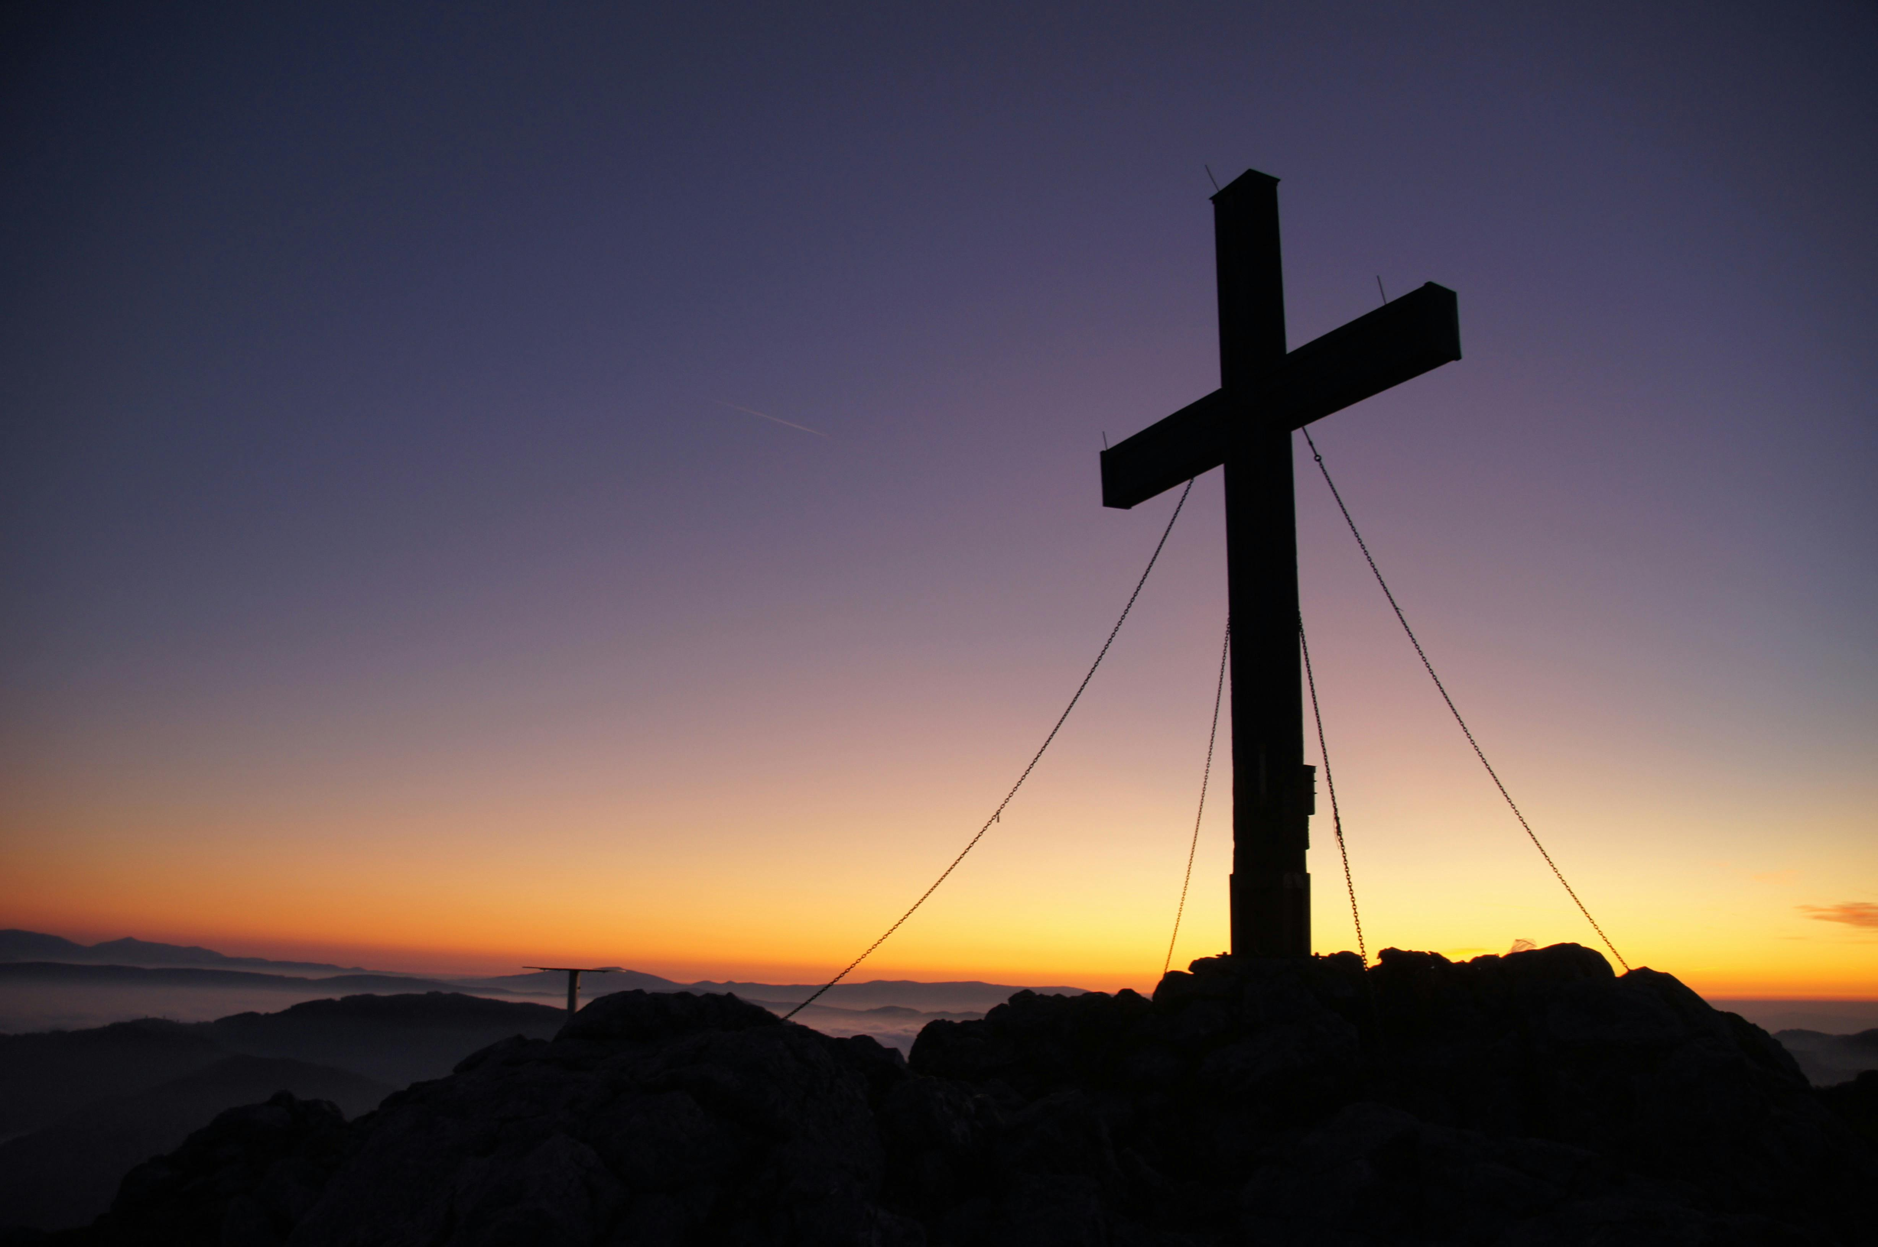
Culpabilité
Honte
Peur
Douleur
Justice
Honneur
Puissance
Plaisir
Les axes de conscience

Slide 117
Pause ☺

Slide 118
La délivrance apostolique, ekbalistique (!)
Matthieu 10.1 : « Puis Jésus appela ses douze disciples et leur donna le pouvoir de chasser les esprits impurs et de guérir toute maladie et toute infirmité. »
Marc 16.17 « Voici les signes qui accompagneront ceux qui auront cru : En mon nom, ils chasseront les démons ; ils parleront de nouvelles langues »

Slide 119
¹⁵Puis il leur dit : Allez dans le monde entier et prêchez la bonne nouvelle à toute la création. ¹⁶Celui qui croira et qui sera baptisé sera sauvé, mais celui qui ne croira pas sera condamné. ¹⁷Voici les signes qui accompagneront ceux qui auront cru : En mon nom, ils chasseront les démons ; ils parleront de nouvelles langues ; ¹⁸ils saisiront des serpents ; s’ils boivent quelque breuvage mortel, il ne leur fera point de mal ; ils imposeront les mains aux malades et ceux-ci seront guéris. ¹⁹Le Seigneur, après leur avoir parlé, « fut enlevé au ciel et il s’assit à la droite de Dieu ». ²⁰Et ils s’en allèrent prêcher partout. Le Seigneur travaillait avec eux et confirmait la parole par les signes qui l’accompagnaient.

Slide 120
Proclamer la bonne nouvelle
¹⁵Puis il leur dit : Allez dans le monde entier et prêchez la bonne nouvelle à toute la création. ¹⁶Celui qui croira et qui sera baptisé sera sauvé, mais celui qui ne croira pas sera condamné. ¹⁷Voici les signes qui accompagneront ceux qui auront cru : En mon nom, ils chasseront les démons ; ils parleront de nouvelles langues ; ¹⁸ils saisiront des serpents ; s’ils boivent quelque breuvage mortel, il ne leur fera point de mal ; ils imposeront les mains aux malades et ceux-ci seront guéris. ¹⁹Le Seigneur, après leur avoir parlé, « fut enlevé au ciel et il s’assit à la droite de Dieu ». ²⁰Et ils s’en allèrent prêcher partout. Le Seigneur travaillait avec eux et confirmait la parole par les signes qui l’accompagnaient.

Slide 121
Proclamer la Bonne Nouvelle
¹⁵Puis il leur dit : Allez dans le monde entier et prêchez la bonne nouvelle à toute la création. ¹⁶Celui qui croira et qui sera baptisé sera sauvé, mais celui qui ne croira pas sera condamné. ¹⁷Voici les signes qui accompagneront ceux qui auront cru : En mon nom, ils chasseront les démons ; ils parleront de nouvelles langues ; ¹⁸ils saisiront des serpents ; s’ils boivent quelque breuvage mortel, il ne leur fera point de mal ; ils imposeront les mains aux malades et ceux-ci seront guéris. ¹⁹Le Seigneur, après leur avoir parlé, « fut enlevé au ciel et il s’assit à la droite de Dieu ». ²⁰Et ils s’en allèrent prêcher partout. Le Seigneur travaillait avec eux et confirmait la parole par les signes qui l’accompagnaient.
Démontrer la Bonne Nouvelle

Slide 122
¹⁵Puis il leur dit : Allez dans le monde entier et prêchez la bonne nouvelle à toute la création. ¹⁶Celui qui croira et qui sera baptisé sera sauvé, mais celui qui ne croira pas sera condamné. ¹⁷Voici les signes qui accompagneront ceux qui auront cru : En mon nom, ils chasseront les démons ; ils parleront de nouvelles langues ; ¹⁸ils saisiront des serpents ; s’ils boivent quelque breuvage mortel, il ne leur fera point de mal ; ils imposeront les mains aux malades et ceux-ci seront guéris. ¹⁹Le Seigneur, après leur avoir parlé, « fut enlevé au ciel et il s’assit à la droite de Dieu ». ²⁰Et ils s’en allèrent prêcher partout. Le Seigneur travaillait avec eux et confirmait la parole par les signes qui l’accompagnaient.

Slide 123
¹⁰Elle [Marie de Magdala] alla en porter la nouvelle à ceux qui avaient été avec lui, et qui menaient deuil et pleuraient. ¹¹Quand ils entendirent qu’il vivait et qu’elle l’avait vu, ils ne (la) crurent pas. ¹²Après cela, il se montra sous une autre forme à deux d’entre eux qui étaient en chemin et se rendaient à la campagne.¹³Ils revinrent eux aussi l’annoncer aux autres, qui ne les crurent pas non plus. ¹⁴Enfin, il se montra aux onze pendant qu’ils étaient à table, et il leur reprocha leur incrédulité et la dureté de leur cœur, parce qu’ils n’avaient pas cru ceux qui l’avaient vu ressuscité
¹⁵Puis il leur dit : Allez dans le monde entier et prêchez la bonne nouvelle à toute la création. ¹⁶Celui qui croira et qui sera baptisé sera sauvé, mais celui qui ne croira pas sera condamné. ¹⁷Voici les signes qui accompagneront ceux qui auront cru : En mon nom, ils chasseront les démons ; ils parleront de nouvelles langues ; ¹⁸ils saisiront des serpents ; s’ils boivent quelque breuvage mortel, il ne leur fera point de mal ; ils imposeront les mains aux malades et ceux-ci seront guéris. ¹⁹Le Seigneur, après leur avoir parlé, « fut enlevé au ciel et il s’assit à la droite de Dieu ». ²⁰Et ils s’en allèrent prêcher partout. Le Seigneur travaillait avec eux et confirmait la parole par les signes qui l’accompagnaient.

Slide 124
+30
+60
Actes des Apôtres
Marc 16
Les apôtres
(Ac 2.43, 5.12-16, 19.12, etc.)
¹²Les signes distinctifs de l’apôtre ont été vus à l’œuvre au milieu de vous par une patience à toute épreuve, par des signes, des prodiges et des miracles.
(2 Co 12.12)

Slide 125
+30
+60
Actes des Apôtres
Marc 16
Les apôtres
(Ac 2.43, 5.12-16, 19.12, etc.)
Les 7 représentants des apôtres (Ac 6.6, 8, 8.6)

Slide 126
+30
+60
Actes des Apôtres
Marc 16
Les apôtres
(Ac 2.43, 5.12-16, 19.12, etc.)
Les 7 représentants des apôtres (Ac 6.6, 8, 8.6)
Hé 2.3-4
1 Pi 4.10-11

Slide 127
La délivrance pastorale, exhortative
L’exemple d’Éphèse (Actes 19 / Éph / 1 & 2 Tim / 1 Jn / Ap)
2 Timothée 2:24-26 Or il ne faut pas que le serviteur du Seigneur ait des querelles. Il doit au contraire être affable envers tous, avoir le don d’enseigner et de supporter ; il doit redresser avec douceur les contradicteurs, dans l’espoir que Dieu leur donnera la repentance, pour arriver à la connaissance de la vérité, 26 pour revenir à leur bon sens et pour se dégager des pièges du diable qui les a capturés, afin de les soumettre à sa volonté.

Slide 128
La délivrance pastorale, exhortative
L’exemple d’Éphèse (Actes 19 / Éph / 1 & 2 Tim / 1 Jn / Ap)
2 Timothée 2:24-26 Or il ne faut pas que le serviteur du Seigneur ait des querelles. Il doit au contraire être affable envers tous, avoir le don d’enseigner et de supporter ; il doit redresser avec douceur les contradicteurs, dans l’espoir que Dieu leur donnera la repentance, pour arriver à la connaissance de la vérité, 26 pour revenir à leur bon sens et pour se dégager des pièges du diable qui les a capturés, afin de les soumettre à sa volonté.

Slide 129
Sept pratiques fondamentales:
Prier pour une illumination puissante des vérités chrétiennes
Enseigner l’Évangile dans la puissance de l’Esprit
Enseigner la victoire objective du Christ
Enseigner la mise en pratique auprès des jeunes chrétiens
Enseigner le devoir d’une repentance spécifique
Enseigner la mise en place de toutes les armes de Dieu
Enseigner le besoin de ne pas être une occasion de chute

Slide 130
Le chrétien défend ses frères!
Le chrétien est attentif à ne pas être une occasion de chute:
Forcer l’abstinence sexuelle du couple(1 Co 7.1)
Inviter à des pratiques idolâtres (1 Cor. 10.20)
Maintenir un esprit amer / refuser de pardonner (2 Co 2.11)
Manifester une attitude colérique dans l’assemblée (Ép 4.27)
Vivre / encourager à vivre une sexualité débridée (Ap 2.13)
Laisser la place à des paroles prophétiques frauduleuses (Ap 2.20)

Slide 131
Occultisme
Évangile
Relation
Information
Opération
Confiance fondamentale

Slide 132
Étude de cas : un étrange ‘blanc’
Johana vient vous voir parce qu’elle se sent souillée. Elle est née dans une famille rigoriste et ce qu’elle faisait n’était jamais suffisant. La voilà née de nouveau, et elle apprécie, dans une certaine mesure, la joie que Christ donne. Mais elle demeure opprimée par ce sentiment écrasant d’être coupable, d’avoir péché, de ne pas avoir fait assez dans sa vie…
Vous avez discuté avec elle lors d’une réunion du groupe de jeunes et vous l’invitez à venir parler de tout ceci. Assise devant vous, vous lui proposez de lire à haute voix Éphésiens 1.3s en changeant les pronoms à la première personne du singulier (« Béni soit le Dieu et Père de mon Seigneur Jésus Christ qui m’a bénie de toute bénédictions spirituelle… »). Elle est un peu confuse car elle n’a pris sa bible avec elle. Mais heureusement, vous avez la vôtre. Vous l’ouvrez pour elle à la bonne page et vous la lui tendez… Ses yeux se figent et une voix rauque s’échappe de sa bouche : « Il n’y a rien, la page est blanche ». Comment conduisez-vous la suite de l’entretien.

Slide 133
 | Dans l’occultisme | Dans l’Évangile | Solution ?
Connaissances | Tarot, astrologie, planchette ouija, etc. | L’Écriture, la Parole de Dieu. | Repentance de l’occultisme. Déclaration de confiance exclusive dans l’unique médiation de Christ, Parole vivante et rédigée
Communions | Invocation des morts, danses et chants rituels, méditation transcendantale, etc. | La présence de l’Esprit saint. La communion des saints de l’Église La prière, la louange
Opérations | Amulettes, jeter des sorts, sommation d’esprits, etc. | L’intercession, l’évangélisation et l’enseignement de la Parole.

Slide 134
Etude de cas : Marie et les yeux verts
Marie est arrivée à l’Église depuis peu. Sa mère a longtemps prié pour elle mais cela ne semblait pas donner du fruit. Marie restait la fille au blouson noir, vivant à fond tout ce que la vie pouvait offrir.
Quand elle entrait dans l’Église, les gens l’évitaient volontiers. Son col était remonté, et tout en elle évoquait l’agressivité – les gens se demandaient s’ils devaient attendre une bise ou une morsure ! Assise, elle remontait ses jambes sur sa poitrine et écoutait avec attention les prédications. Petit à petit, elle semblait se détendre et apprécier l’affection fraternelle, la louange et les prédications.
Finalement, elle décide de se confier à vous, le pasteur de l’Église. Elle vient vous voir parce qu’elle dit voir des yeux verts flotter autour d’elle et la regarder. Elle entend souvent (constamment ?) des hurlements d’insultes. Elle les « maintient à distance » mais aimerait bien que cela cesse définitivement. Elle vous demande un RV.
Le jour venu, elle s’assoit face à vous dans votre bureau. Ses yeux se figent et une voix rauque sort de sa bouche : « Je vais te tuer ». Vous êtes reconnaissant d’avoir demandé à un frère de prier dans la salle d’à côté ! Comment allez-vous mener la suite de cet entretien ?

Slide 135
Mensonge
Vérité
Colère-amertume
Pardon-amour
Pouvoirs occultes
Piété
Rébellion
Soumission
Orgueil
Humilité
Malédiction
Bénédiction

Slide 136
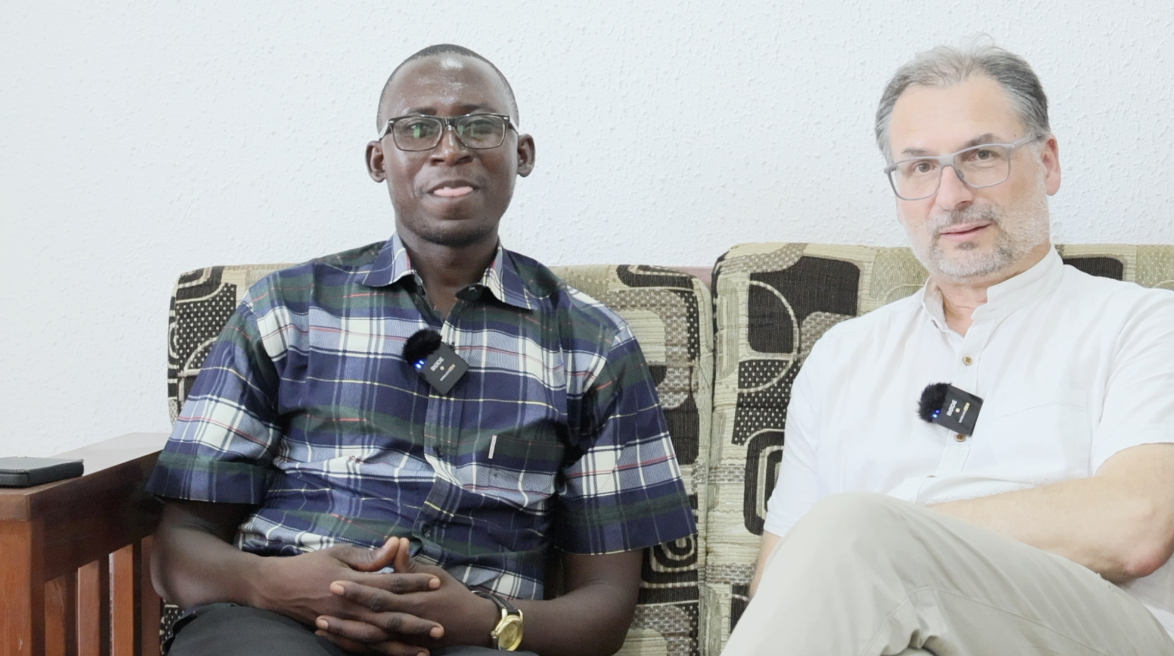

Slide 137
Etude de cas: évangélisation bruyante
Jean et Colette travaillent à une implantation d’Église en milieu rural, très imprégné d’occultisme. Ils ont beaucoup de relations et d’amis et leur maison est toujours remplie des copains de leurs enfants, des membres du groupe de jeunes, ou des parents un peu perdus ou isolés qui apprécient l’amitié de Jean et Colette.
Un après midi, Colette reçoit Jeanne, une femme du village. Colette profite de cette occasion pour reprendre leurs discussions sur l’Évangile et la personne de Christ. Mais les enfants courent si fort au premier étage de la maison qu’elles ont de la peine à s’entendre !
Colette s’apprête à leur demander de faire moins de bruits quand elle réalise soudainement que les enfants sont à l’école. Elle garde son calme, ne dit rien, mais vous téléphone le jour même pour vous demander conseil.

Slide 139
Questions fréquentes

Slide 140
Questions fréquentes
Doit-on brûler les objets ?
Peut-on (doit-on) chasser les démons des autres ?
Doit-on restreindre une personne qui voudrait partir en plein milieu d’une prière de repentance ou de délivrance ?
Doit-on faire parler (laisser parler, écouter) les démons ?
Les démons sont-ils toujours associés à un péché ?
Faut-il nommer les démons avant de les faire partir ?
Faut-il expulser les démons dans un lieu précis ?
Par quoi commencer ?

Slide 141
Un chrétien peut-il être démonisé?
Le vocabulaire est clé!
La nature de la rédemption
Actes 5
Un chrétien authentique n’est pas démonisé
Un chrétien authentique peut être influencé

Slide 142

Faut-il briser les liens héréditaires?
⁵ Tu ne te prosterneras pas devant elles, et tu ne leur rendras pas de culte ; car moi, l’Éternel, ton Dieu, je suis un Dieu jaloux, qui punis la faute des pères sur les fils jusqu’à la troisième et à la quatrième génération de ceux qui me haïssent, ⁶ et qui use de bienveillance jusqu’à mille générations envers ceux qui m’aiment et qui gardent mes commandements. (Exode 20.5–6)
Qui?
Quoi?
Contraste?

Slide 143
Une réponse des prophètes!
Ezéchiel 18
² Qu’avez-vous à dire ce proverbe sur la terre d’Israël : Les pères mangent des raisins verts, et les dents des enfants sont agacées ? ³ Je suis vivant ! – oracle du Seigneur, l’Éternel –, vous n’aurez plus lieu de dire ce proverbe en Israël. ⁴ Voici : toutes les âmes sont à moi ; l’âme du fils comme l’âme du père, l’une et l’autre sont à moi ; l’âme qui pèche est celle qui mourra. […] ²⁰ L’âme qui pèche, c’est celle qui mourra.
Un fils ne supportera pas le poids de la faute de son père, et un père ne supportera pas le poids de la faute de son fils. La justice du juste sera sur lui, et la méchanceté du méchant sera sur lui. […]
³⁰ C’est pourquoi je vous jugerai chacun selon ses voies […]
³² Car je ne désire pas la mort de celui qui meurt, – oracle du Seigneur, l’Éternel. Convertissez-vous donc et vivez.

Slide 144
Faut-il briser les liens héréditaires?
⁵ Tu ne te prosterneras pas devant elles, et tu ne leur rendras pas de culte ; car moi, l’Éternel, ton Dieu, je suis un Dieu jaloux, qui punis la faute des pères sur les fils jusqu’à la troisième et à la quatrième génération de ceux qui me haïssent, ⁶ et qui use de bienveillance jusqu’à mille générations envers ceux qui m’aiment et qui gardent mes commandements. (Exode 20.5–6)
‘En Adam’
Conséqu.
Apprent.

Slide 145
Applications personnelles
Y a-t-il un domaine en-dehors du contrôle du Seigneur ?
Ai-je consciemment renoncé, dans la repentance, à toute information / relation / opération de type démoniaque ?
Y a-t-il des vérités bibliques que je rejette ? Des mensonges ou perspective personnelle que je préfère ?
Suis-je une occasion de chute pour mon conjoint ? pour un frère ? Pour l’Eglise ? Pour un non-croyant ?

Slide 146

Psaumes 115.3
Notre Dieu est au ciel,
Il fait tout ce qu’il veut.

Slide 147
Colossiens 2.10
Et vous avez tout pleinement en lui, qui est le chef de toute principauté et de tout pouvoir.

Slide 148
Ainsi, en confessant que rien ne se fait sans la providence de Dieu, nous adorons avec humilité les secrets qui nous sont cachés, sans nous poser de questions qui nous dépassent. Au contraire, nous appliquons à notre usage personnel ce que l'Écriture sainte nous enseigne pour être en repos et en sécurité ; car Dieu, à qui toutes choses sont soumises, veille sur nous d'un soin si paternel qu'il ne tombera pas un cheveu de notre tête sans sa volonté. Ce faisant, il tient en bride les démons et tous nos ennemis, de sorte qu'ils ne peuvent nous faire le moindre mal sans sa permission.
1559, La confession de foi dite de La Rochelle

Slide 149
The end ☺

